Slide 1
Estudos de Caso de Barragens de Concreto

Slide 2
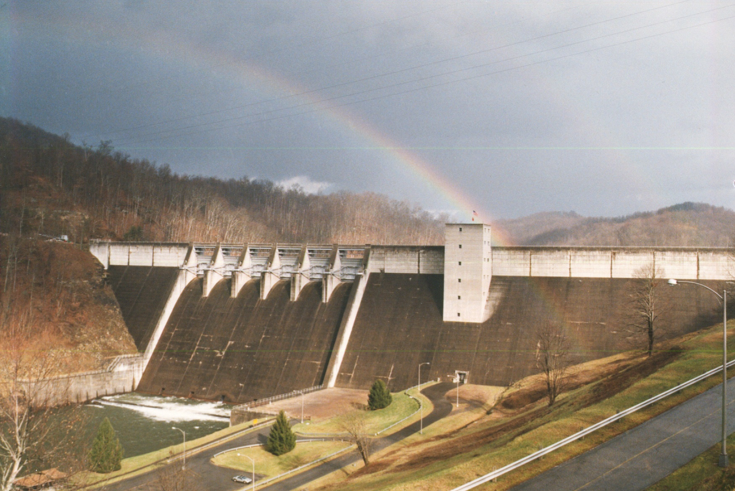
Notes:
When I see a large concrete structure (especially with a rainbow), I get a warm confident secure feeling that it’s there to last. However, even concrete dams can have issues and so we’re going to take a look at a few of those.

Slide 3
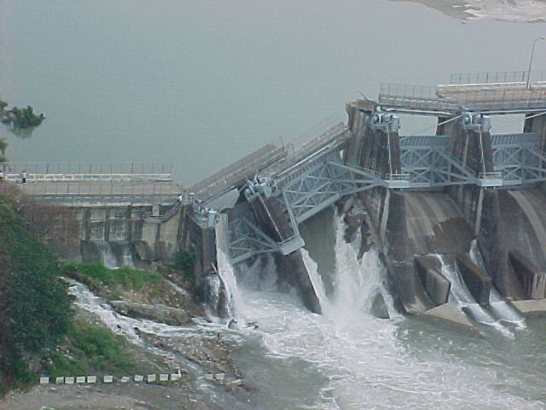
Barragem Shih-Kang, Taiwan
Notes:
Concrete dams do fail. We’ll look at several concrete dams and issues with them.
Shih - Kang Dam in Taiwan failed in September 1999 when a M7.6 Chichi earthquake hit. The thrust fault broke right through the concrete dam. The right hand side of the dam (looking at the photo upstream) rose 33 feet compared to the left hand side.

Slide 4
Deslizamentos em Barragens de Concreto
Rotação do Monólito
Maciço de
terra
Concreto
Monólitos
Maciço de
Terra
Reservatório
Uma vedação fraca no leito rochoso pode permitir a rotação de um monólito.
Notes:
Primary failure mode for concrete dams is sliding on the foundation. Sliding in concrete dams usually occurs because of a weak plane in the foundation that slips and allows the dam to rotate. Shale or clay seams in the bedrock often create weak slip surfaces where failure can occur.

Slide 5
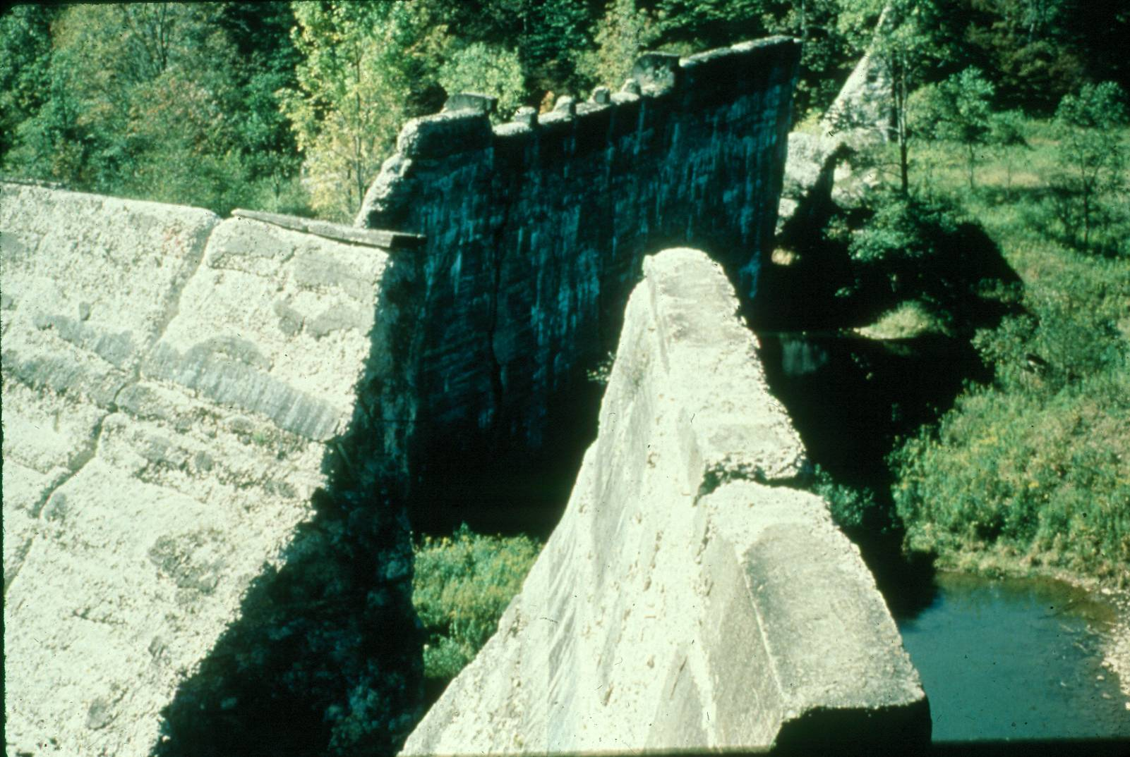
Barragem Austin, PA
Ruptura de 1911
80 pessoas morreram
Barragem tinha apenas 2 anos de idade.
Monólitos de 15 metros
Notes:
Austin Dam in PA failed in 1911 when the monoliths slid on the foundations.

Slide 6
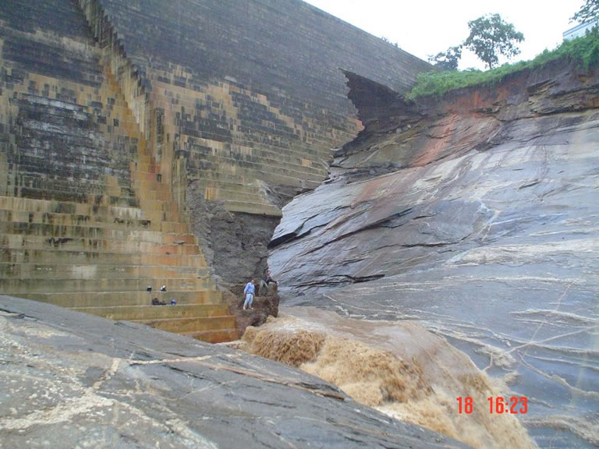
Barragem Camara, Brasil
Notes:
Camara Dam in Brazil failed in June 17, 2004. This roller compacted concrete dam failed at the concrete rock interface leading to a complete breach (next slide.) Remember the earlier presentation on dam terminology and how the groins are critical areas. Note geologist standing on face watching water.

Slide 7
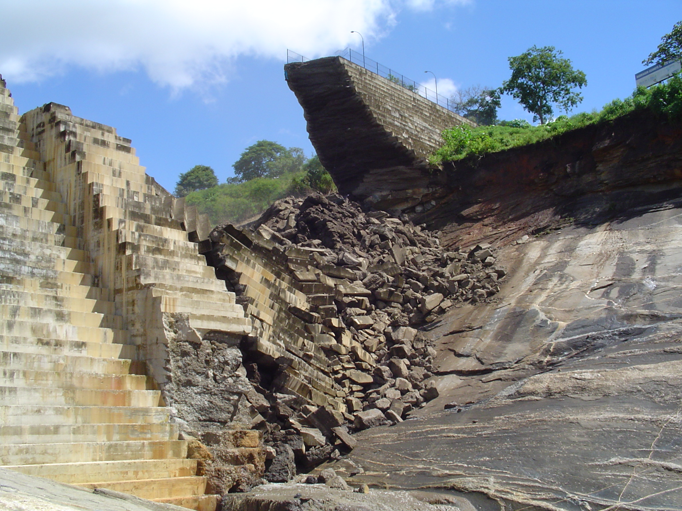

Slide 8
Rio Allegheny L&D 6
Distrito de Pittsburgh
Notes:
Allegheny River joins the Monongahela River at the Triangle in Pittsburgh to form the Ohio River. Allegheny River has 8 navigation dams.

Slide 9
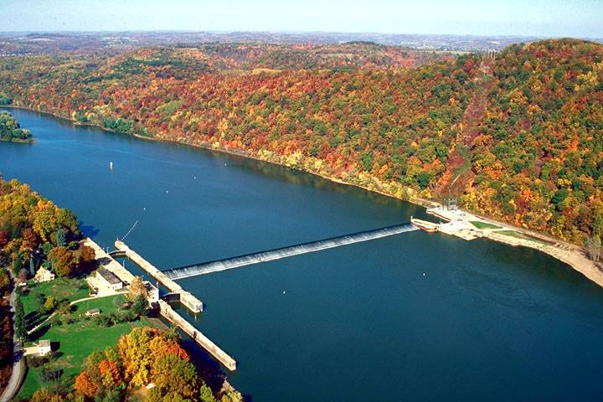

Usina Hidrelétrica
BUILDING STRONG_{SM}
Notes:
Allegheny 6 has a navigation lock on the right abutment, a fixed weir (ungated) for the dam, and a non-federal hydropower plant on the left abutment. The hydropower plant was added in the 1989.

Slide 10
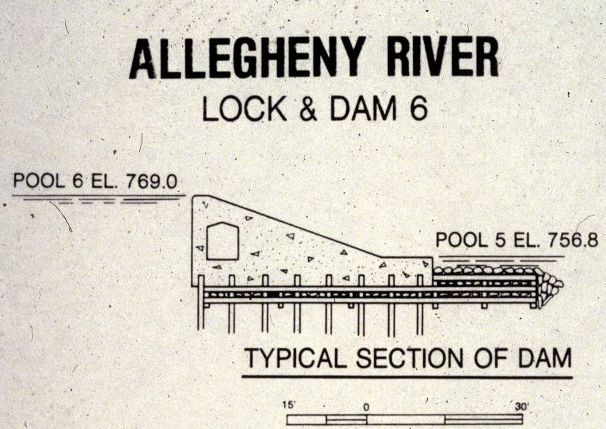
BUILDING STRONG_{SM}
Notes:
The concrete weir was built on timber piles and cribbing.
Built 1928
Single Chamber: 56’x360’
Fixed Crest Dam: 992 ft long
Built on Wood Piles & Cribbing
Vertical Lift: 12.4 ft
Primary Traffic: Recreational Navigation
Secondary: Sand & Gravel, Magnetite
Hydropower added 1989: 9.5 MW

Slide 11
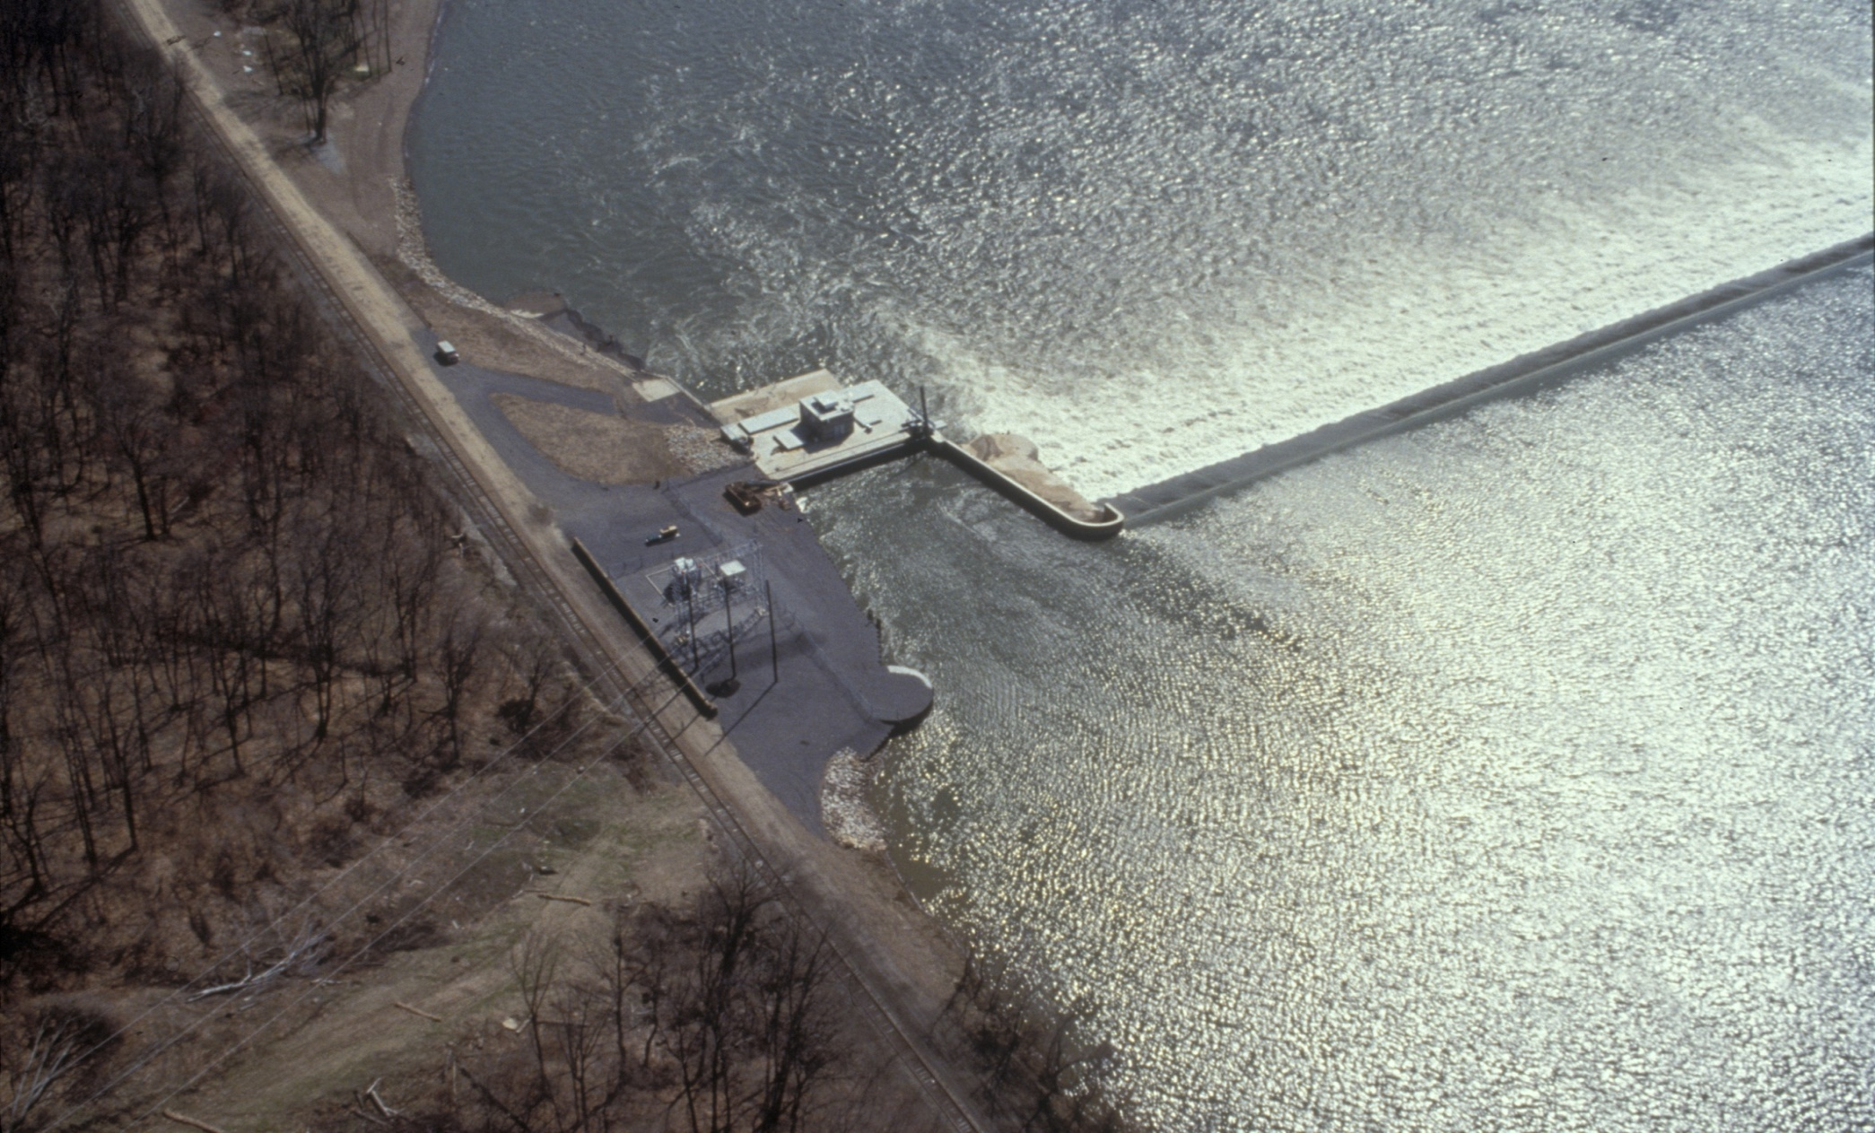
Allegheny L/D 6—LRP
Parte Esquerda da Barragem
Extensão da erosão, 46 metros
Usina Hidrelétrica
Notes:
For the 2009 periodic inspection a scour survey was performed and a large scour hole was found below the dam 150 long. We suspect that the hydropower plant discharge has caused the water to come around and eat away in area adjacent to the plant.

Slide 12

Condições antes do Reparo
Fluxo d’água
Barragem
Pilares de maderia de 2 m ao centro
9 metros
6 metros
VAZIO
LEITO DO RIO
NÃO EM ESCALA
Notes:
Diver inspection showed that the scour went under the concrete dam as much as 29 feet and to a depth of 18 feet, threatening the dam (lateral support for piles was gone.)

Slide 13




Projeto do Reparo Emergencial
Fluxo d’água
Tampão de concreto
Injeção
DAM
Estacas Pranchas
2a elevação
Estacas Pranchas
1ª elevação com concreto tremie
VOID
Rocha Derrick
Rocha R-8
Areia e Cascalho
Material de Estratificação
LEITO DO RIO
Pilares de Madeira
Notes:
Repair scheme by LRP:
Drive sheetpiling and place sand and gravel for lateral support.
Drill thru dam apron.
Tremie concrete.
Place additional material downstream of piling.
Place plug between dam and piling.

Slide 14
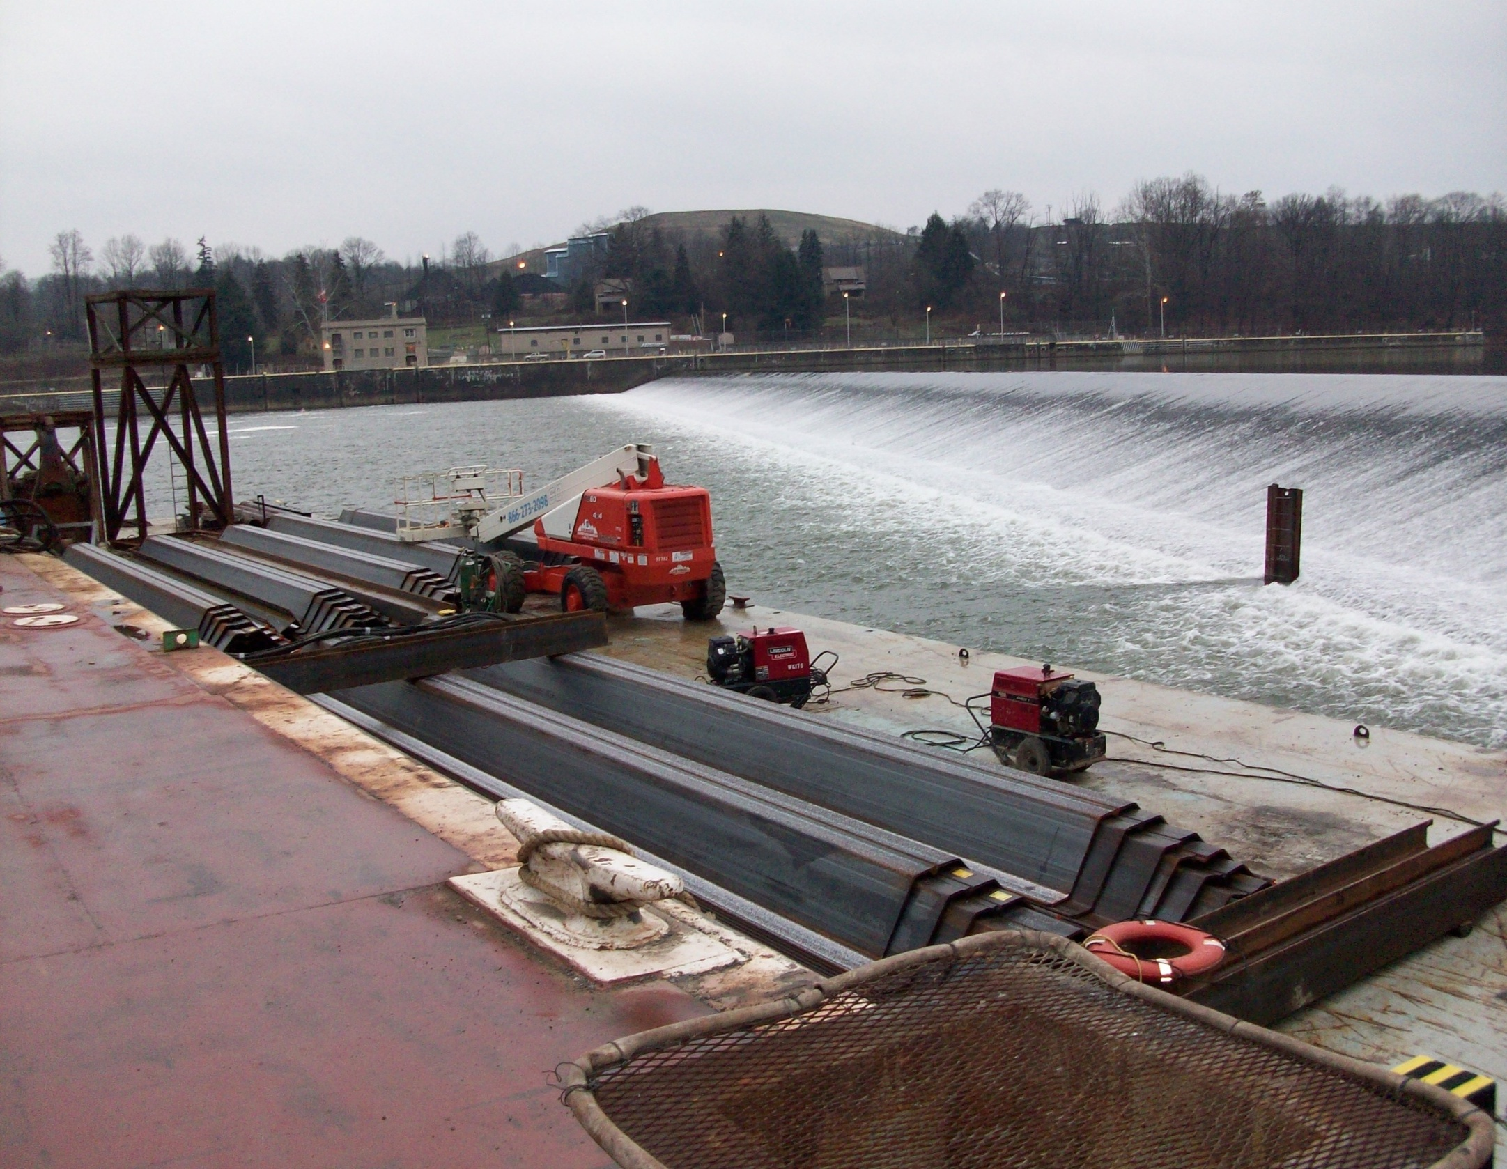
Início da Construção
Meados de Novembro 2008
Notes:
Note z-piling.

Slide 15
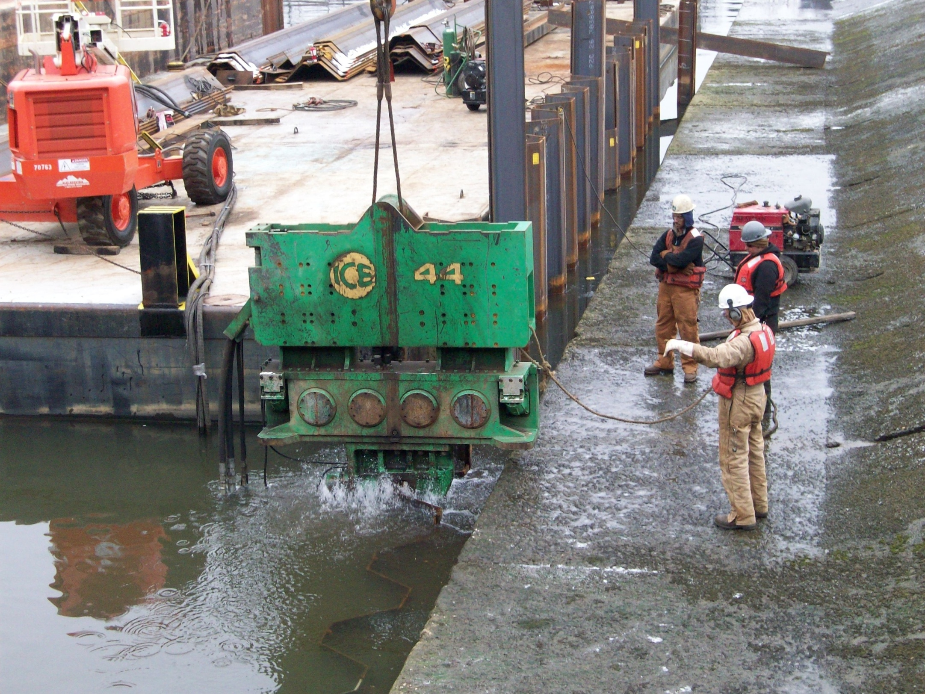
Meados de novembro
Notes:
Vibratory hammer driving piling below dam.

Slide 16
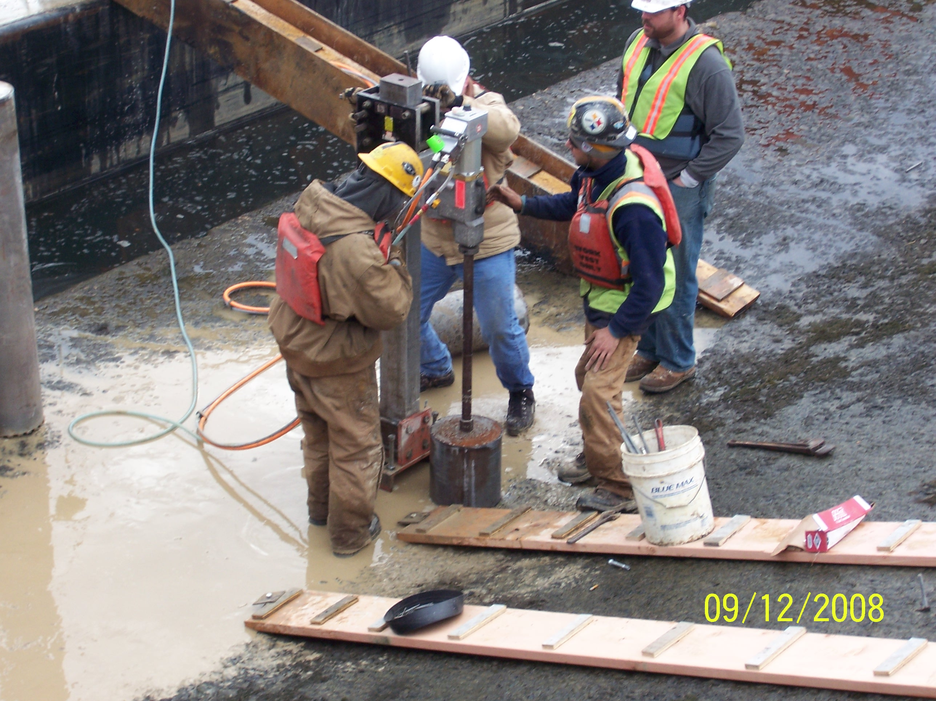
9 de dezembro
Notes:
Drilling hole for tremie. Dam was sandbagged to stop flow over weir. Flashboards and sandbags were used to stop flow over weir.

Slide 17
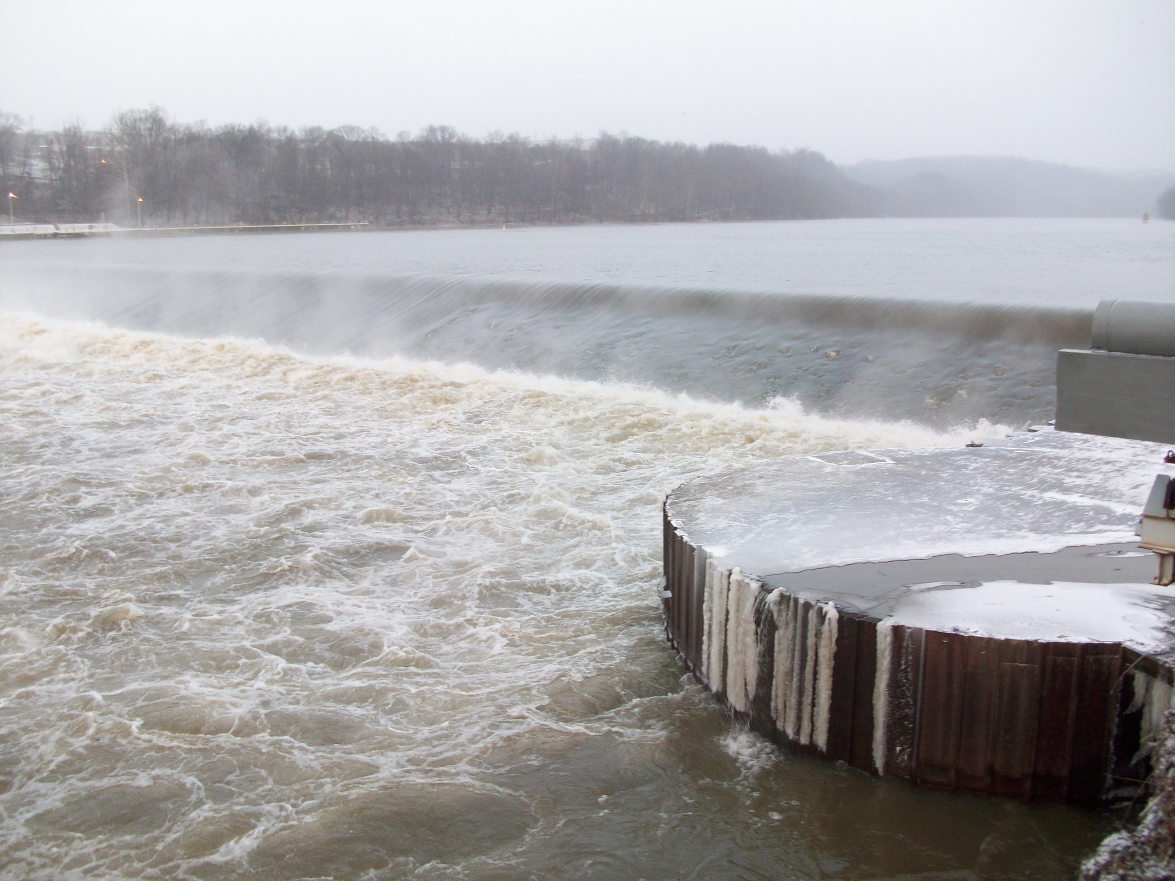
Cota alta, 22 de dezembro
Notes:
Dec high water chased crew out until after Christmas.

Slide 18
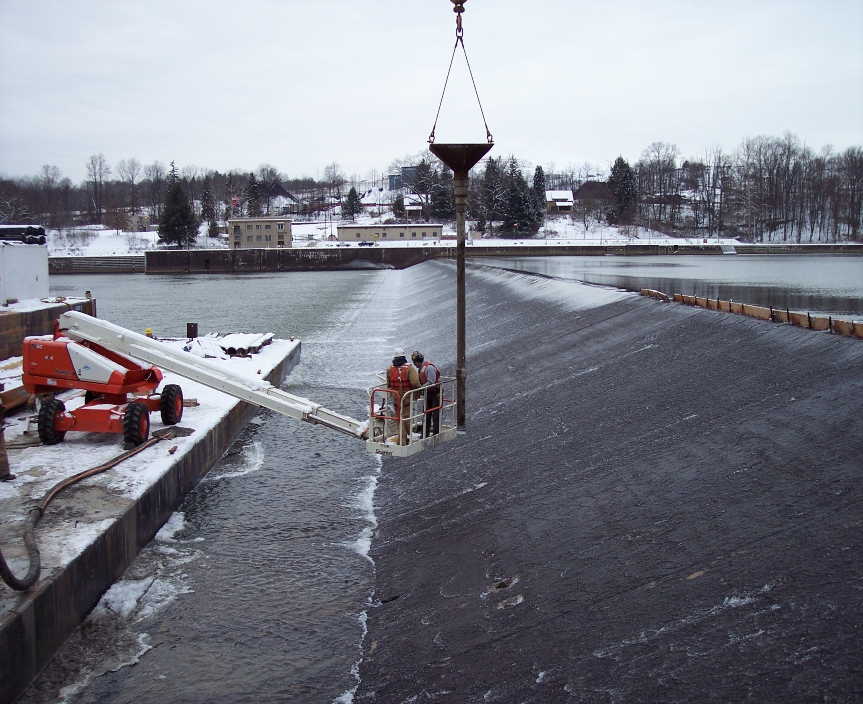
13 de janeiro
Notes:
Setting tremie.

Slide 19
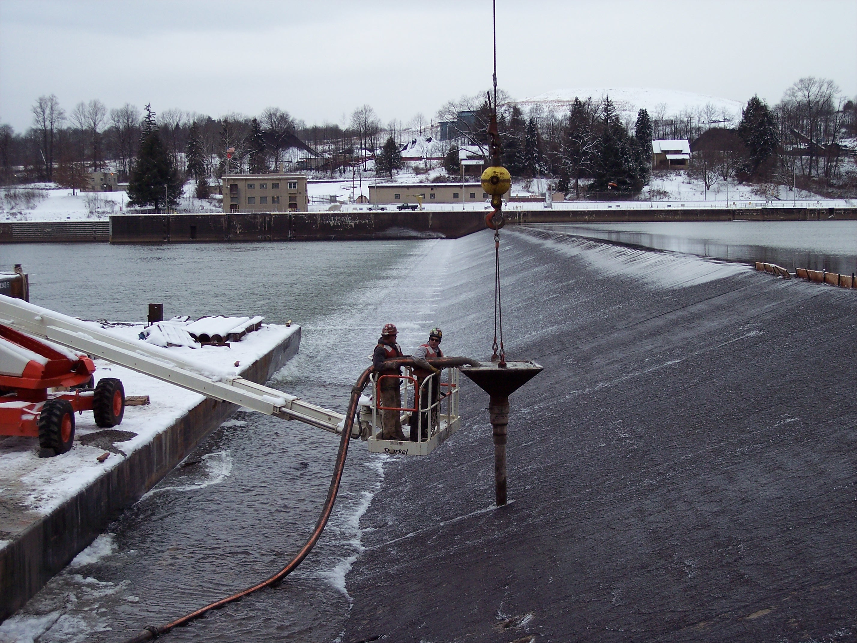
13 de janeiro
Notes:
Pumping concrete into tremie.

Slide 20
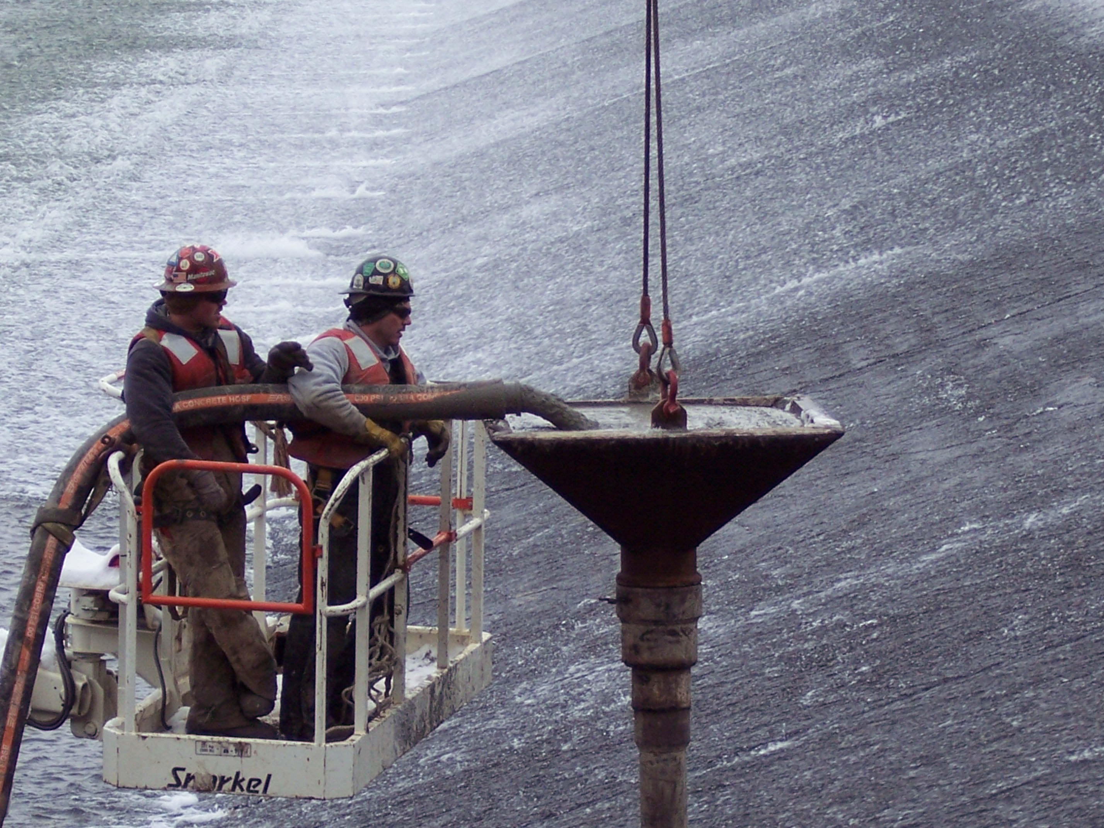
13 de janeiro

Slide 21
Projeto do Reparo Emergencial
Fluxo d’água
Tampão de concreto
Injeção
DAM
Estacas Pranchas
2a elevação
Estacas Pranchas
1ª elevação com concreto tremie
VOID
Rocha Derrick
Rocha R-8
Areia e Cascalho
Material de Estratificação
LEITO DO RIO
Pilares de Madeira
Notes:
Repair scheme by LRP:
Drive sheetpiling and place sand and gravel for lateral support.
Drill thru dam apron.
Tremie concrete.
Place additional material downstream of piling.
Place plug between dam and piling.

Slide 22
REAÇÃO ÁLCALI-AGREGADO
(AAR)
“CRESCIMENTO DE CONCRETO”
Barragem Hill Dam, LRN
Notes:
Presentation Introduction

Slide 23
O Que é AAR ?
Reação química quando do endurecimento do concreto entre íons hidróxis de concreto na calda de concreto e álcalis do cimento Portland com certas fases minerais no agregado médio ou fino.
Com o passar do tempo, esta reação causa uma expansão do concreto e fissuramento da pasta de cimento e dos agregados, caso esta não seja restrita, ou o desenvolvimento de grande forças de compressão, caso seja restrito.

Slide 24
Dois principais tipos de AAR
ASR e ACR
    ASR (Reação Álcali-Silica) – Mais Comum
      Reação entre hidróxidos alcalinos no cimento Portland e certas rochas de silício tais como chert, quartzo e vidro volcânico em alguns agregados.
    ACR (Reação Álcali-Carbonato)
      Reação entre os hidróxidos de álcali em cimento Portland e certos agregados de rochas calcárias dolomíticas.

Slide 25
Condições necesárias para AAR
Um Agregado Reativo
  Minerais reativos presentes
  Tamanho das partículas do material agregado (quanto menor as partículas, maior a expansão)
  Porosidade e permeabilidade
Alto Conteúdo de Hidróxil e Íons de Alcali
  >3.0 kg/m³ equivalente em Na₂0, cimento é a principal fonte
Umidade suficiente
  Limiar de umidade – em torno de 80 a 85 UR

Slide 26
Efeitos do AAR nas propriedades do concreto
Expansão inicial – aumenta força, compensa efeitos do encolhimento, reduz permeabilidade
Grande expansão – excesso de micro e macro fissuramento que reduz a força tênsil e resistência a gelo-degelo
  Força de compressão e módulos de elasticidade podem ter diminuído

Slide 27
“Como funciona uma mancha de AAR ?”
Há sinais típicos.
Notes:
There are visible signs that you can look for to suggest AAR.

Slide 28
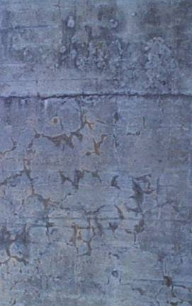
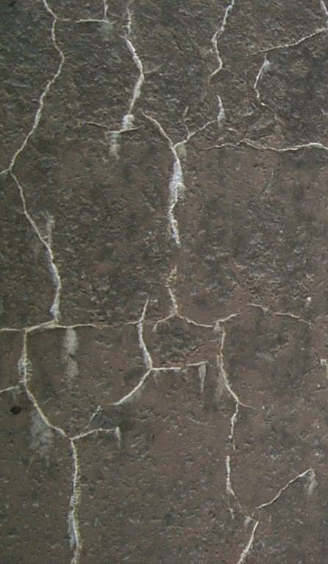
SINAIS de AAR
Fissuramento Superficial (em Mapa)
Pilar de Ponte
Estação de Bombeamento
Notes:
Even on a dry day the map cracking can look wet or white because of the gel in the cracks.

Slide 29
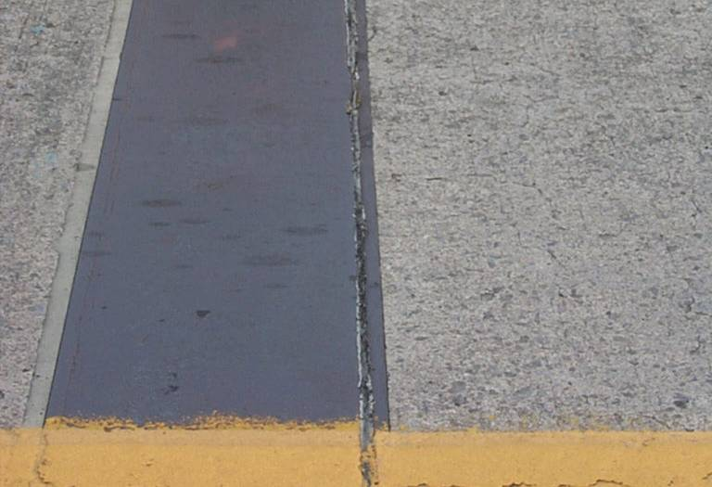
SINAIS DE AAR
Expansão do Concreto – Fechamento de Juntas
Junta de Expansão em Ponte
Notes:
As concrete grows, monolith joints and bridge expansion joints close up.

Slide 30
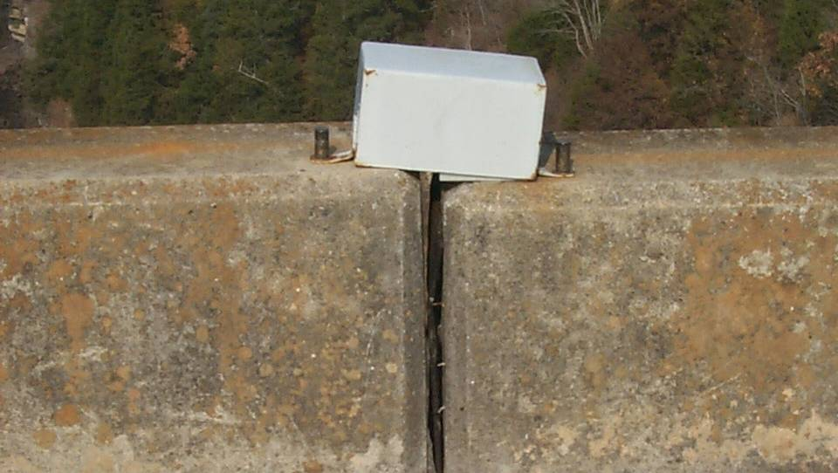
SINAIS de AAR
Expansão do Concreto – Movimento Diferencial
Muros de Proteção ao topo da Barragem de Concreto
Notes:
This is on the right abutment where the monolith on the left has more mass and therefore grows more than the smaller parapet on the right.

Slide 31
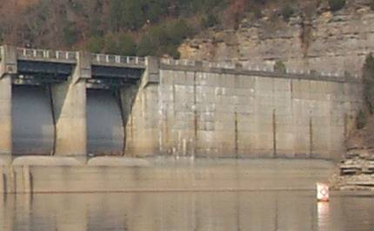
SINAIS de AAR
Expansão do Concreto – Problemas Mecânicos
Notes:
Mass of concrete on right grows pushing the structure towards the gate such that the gate jams going up.

Slide 32
SINAIS de AAR
EVIDÊNCIAS INTERNAS
Reação escura nas bordas na periferia de certos agregados reativos.
Gel ao redor do agregado e em fissuras no agregado.
Um ou o outro pode ser observado a olho nu.
Facilmente visível com Microscópio ou teste de UV.

Slide 33
Danos decorrentes de AAR
R = Borda de Reação, G = Gel na Fissura
Notes:
Etched cross section reveals white gel in crack and dark rim around aggregate.

Slide 34
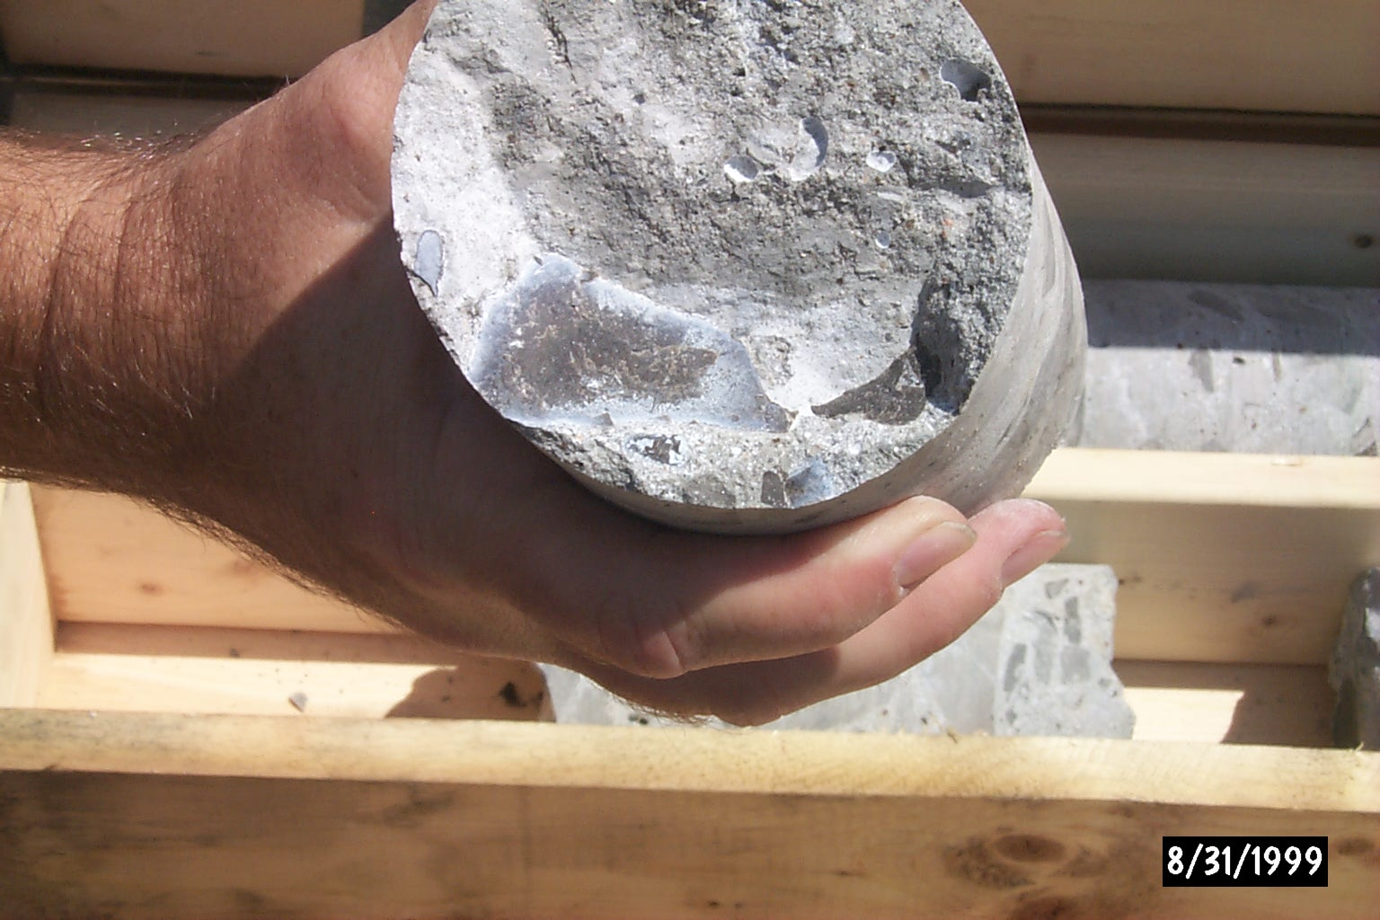
Reação Álcali-Agregado
Notes:
AAR can be seen by the naked eye but a petrographic analysis is needed to confirm. Note white circle around agregate.

Slide 35
Agora que eu tenho um AAR…
Quais são as consequências de AAR na minha estrutura?
e
Como eu PARO o AAR ?
Como eu LIDO com AAR ?
Notes:
Once the ingredients are there, you can’t stop the reaction. The correct answer to ask is how can you manage the growth?

Slide 36
ESTUDO DE CASO
BARRAGEM CENTER HILL
Notes:
We’ll now look at one of our projects experiencing AAR issues.

Slide 37
Projetos no Distrito de Nashville
Mississippi R.
Ohio R.
Cumberland
River Basin
Laurel
Paducah
Barkley
Kentucky
Wolf
Creek
Martins
Fork
Cumberland R.
KENTUCKY
VIRGINIA
Old
Hickory
Dale Hollow
TENNESSEE
Cheatham
Cordell Hull
Nashville
J.
Percy
Priest
Knoxville
Center
Hill
Melton Hill
Tennessee R.
Ft. Loudoun
Watts Bar
NORTH
CAROLINA
Chattanooga
Pickwick
Chickamauga
MISSISSIPPI
ALABAMA
GEORGIA
SOUTH
CAROLINA
Wilson
Nickajack
Wheeler
Guntersville
Lock & Dam
Dam
Tennessee-Tombigbee Waterway
Tennessee
River Basin
Notes:
Center Hill is located on the Caney Fork of the Cumberland River, about 1 hour east of Nashville.

Slide 38
Notes:
Center Hill is a DSAC I largely due to the karst foundation it was built on. An interesting feature is the saddle dam with fuse plug way off the right abutment.

Slide 39
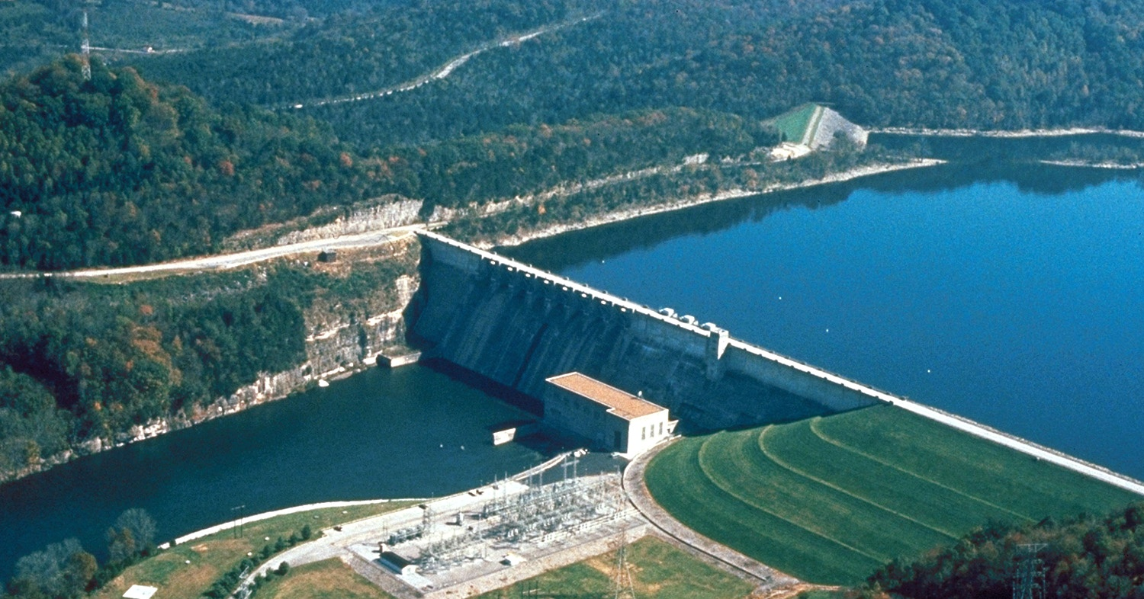
BARRAGEM DE SELA & TAMPÃO FUSÍVEL
VERTEDOURO COM COMPORTAS E PONTE DE RODOVIA
BARRAGEM DE GRAVIDADE COM CONCRETO
MACIÇO DE TERRA
CASA DE FORÇA
Notes:
Project consists of an embankment from the left abutment to a concrete gravity section and gated spillway over to the right abutment. There’s an auxiliary spillway with a fuseplug way around to the right (this will be reinforced with a RCC berm.) A public highway goes across the dam. The part we’re primarily concerned with in this talk is the bridge.

Slide 40
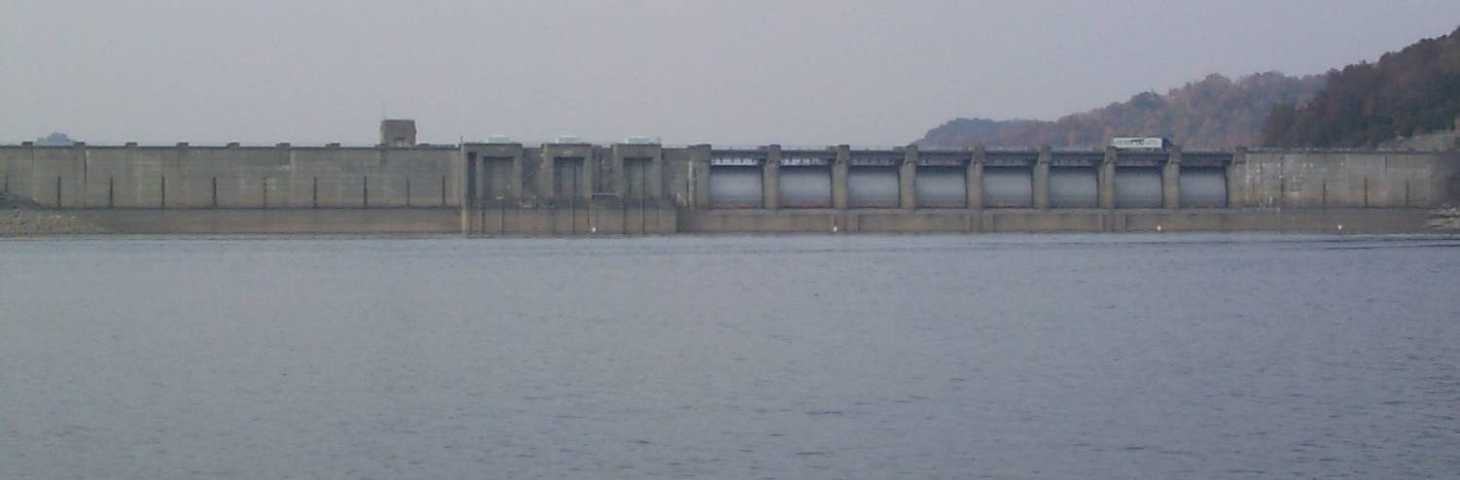
BARRAGEM CENTER VISTA A MONTANTE
Left Bank Non-Overflow
Power Intake
Gated Spillway Section
Right Bank
Non-Overflow
8
1
Notes:
Gates and piers are numbered right to left on this project.

Slide 41
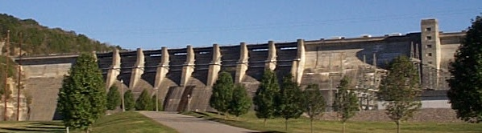
BARRAGEM CENTER – DADOS
Construção concluída e reservatório enchido em 1948
Porção em Concreto (seção de gravidade não reforçada) tem 421 m de comprimento
altura máxima de 76 m; largura de 9.75 m no topo; largura de 55 m na base
8 comportas de vertedouros radiais; 15 m de largura x 14 m de altura
ponte de rodovia com 2 faixas atravessa a barragem, com suporte simples no vertedouro
Concreto produzido in loco; agregado produzido em pedreira in loco (processo de avaliação desconhecido); calor moderado da hidratação do cimento sem limitação de teor de álcali; somente último 1/3 misturado com ar

Slide 42
CENTER HILL – HISTÓRICO DE OPERAÇÃO
1948 – início anos 70: Sem problemas; 1970 – marcos de levantamento planoaltimétrico
1974 – fechamento de juntas da ponte, sinais de vazamento nas juntas de levantamento, rockers com inclinação
1980 – Comporta 1 emperra em posição totalmente elevada
1983 Inspeção – pilares finais inclinados rumo ao vertedouro, comportas não puderam ser operadas, juntas da ponte nos últimos vãos completamente fechados.
Alguém sugeriu: “Crescimento do Concreto”.
1983 Inicia-se investigação de AAR

Slide 43
CENTER HILL – INVESTIGAÇÃO DE AAR
Gate 1
Gate 8
1983 – Teste de Núcleos de Concreto (ASTM C586); Inconclusivo.
1984 – Teste de Núcleos de Rocha da pedreira (todos os tipos de rocha); alguns dos agregados capazes de reação expansiva.
1984 – Comportas 1 & 8 reduzidas ligeiramente, Juntas e Rockers da ponte modificados
1984 Análise detalhada dos Dados do Levantamento – Topo da barragem danificada em média 50 mm mais elevada do que original, vertedouro 57 mm de inclinação em relação aos pilares nas extremidades
1985 – testes de estresse in loco apresentaram estresses anormais do concreto nos sentidos longitudinal e transversval (montante/jusante)
Monitoramento de perto continuou

Slide 44
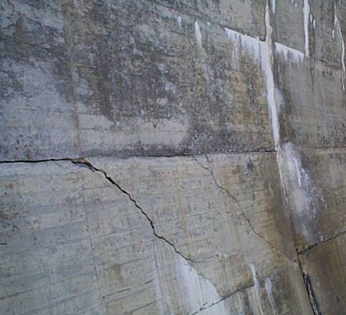
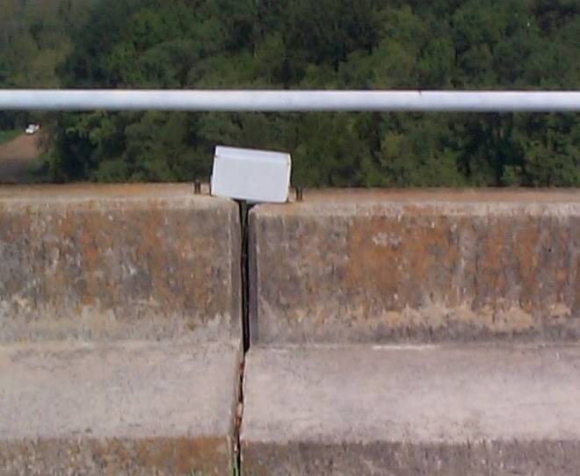
Barragem Center Hill – 2001
53 anos de AAR – Mais problemas
Mais fissuras & juntas de abertas
Desalinhamento das Juntas aumentou
Comportas 1 & 8 e extremidades dos vãos da Ponte precisam ser reduzidos ligeiramente – DE NOVO.
HORA DE SER PROATIVO!

Slide 45
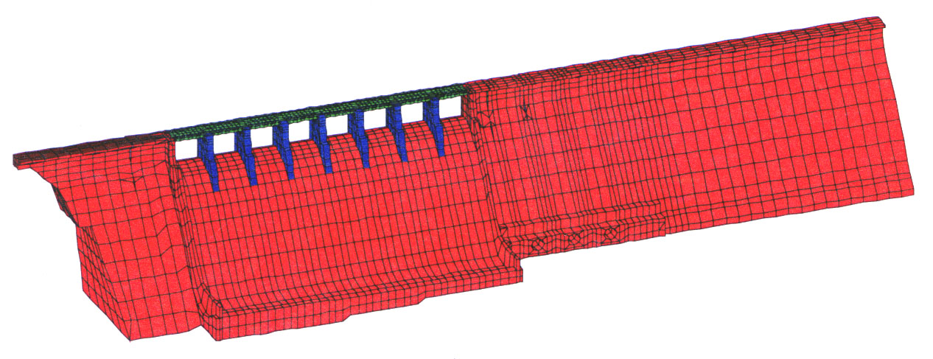
BARRAGEM CENTER HILL – Análise de Elemento Finito
Em 2001, o ACRES International (agora Hatch Energy) foi contratado pelo CELRN para desenvolver um modelo para análise de elemento finito da porção de concreto da BARRAGEM CENTER HILL e investigar os efeitos de AAR na estrutura.
Foi feita uma análise temporal do comportamento das estruturas no passado, presente e futuro decorrente da expansão da AAR utilizando GROW3D (programa não linear FE proprietário). O modelo foi calibrado conforme deslocamentos históricos conhecidos, com variação na taxa de crescimento na estrutura como um todo.

Slide 46
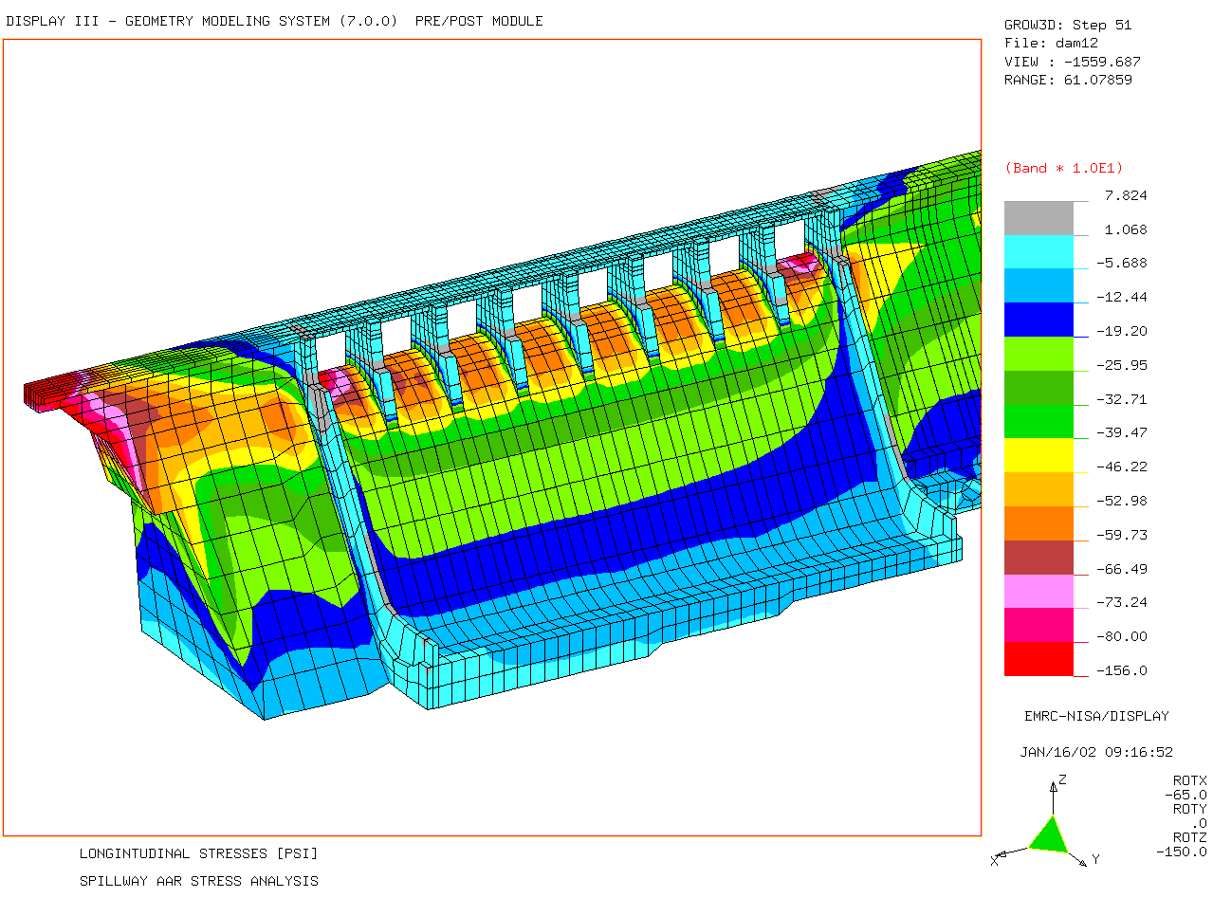
BARRAGEM CENTER HILL – FE Analysis indicates potential dam safety problem at pier to spillway interface.
Estresse Longitudinal no concreto em 2002 resultante de AAR
Estresse Max. aproximado. 10340 kPa
Notes:
Greatest stress is in spillway near ends.

Slide 47
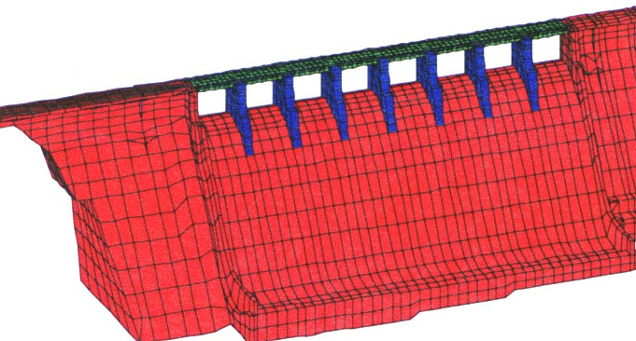
Há um tratamento provado como exitoso para resolver este problema, mas vamos precisar cortar um pouco
Cortes de 15mm (.59”)
Dr. AAR
(corte em 2006) (corte em 2007)
Com base nos cortes feitos nestes locais em 2005, um estudo paramétrico otimizou a parte de baixo com cortes a 1,5 m abaixo e na mesma inclinação que a crista do vertedouro.

Slide 48
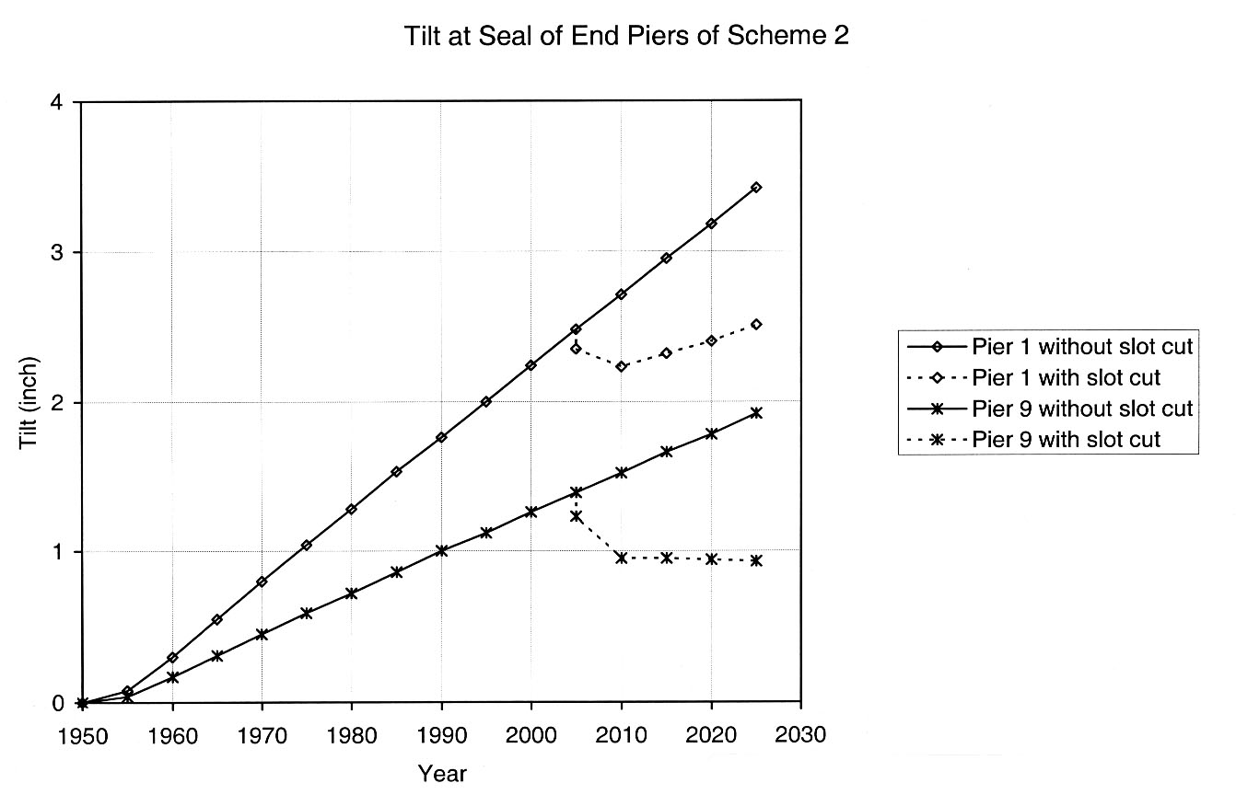
BARRAGEM CENTER HILL – Inclinação das extremidades do Vertedouro com e Sem Cortes
Note: Predicted initial pier rebound
Notes:
Cuts reduce tilting of spillway end piers.

Slide 49
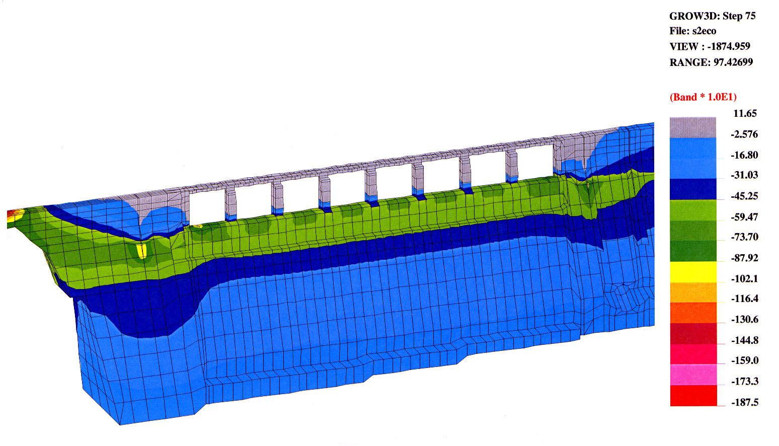
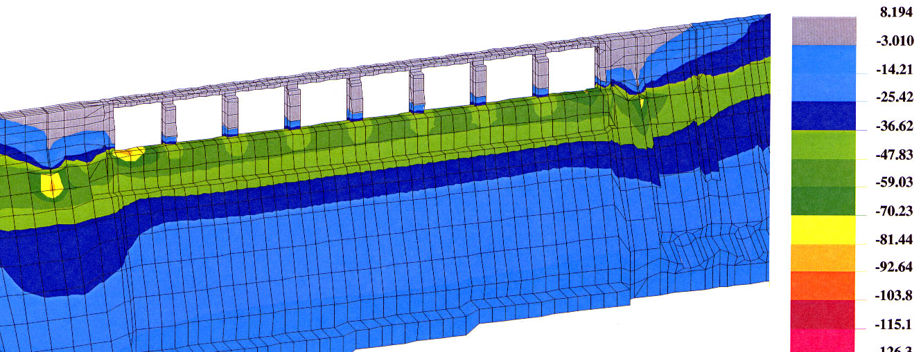
BARRAGEM CENTER HILL – Benefícios dos cortes verticais
Estresse Longitudinal em 2008 – com ambos os cortes
estresse aprox. 6200 kPa; comparado com 10340 kPa antes dos cortes
Estresse Longitudinal em 2025 – ambos os cortes abertos
estresse aprox. 6200 kPa; igual a 2007

Slide 50
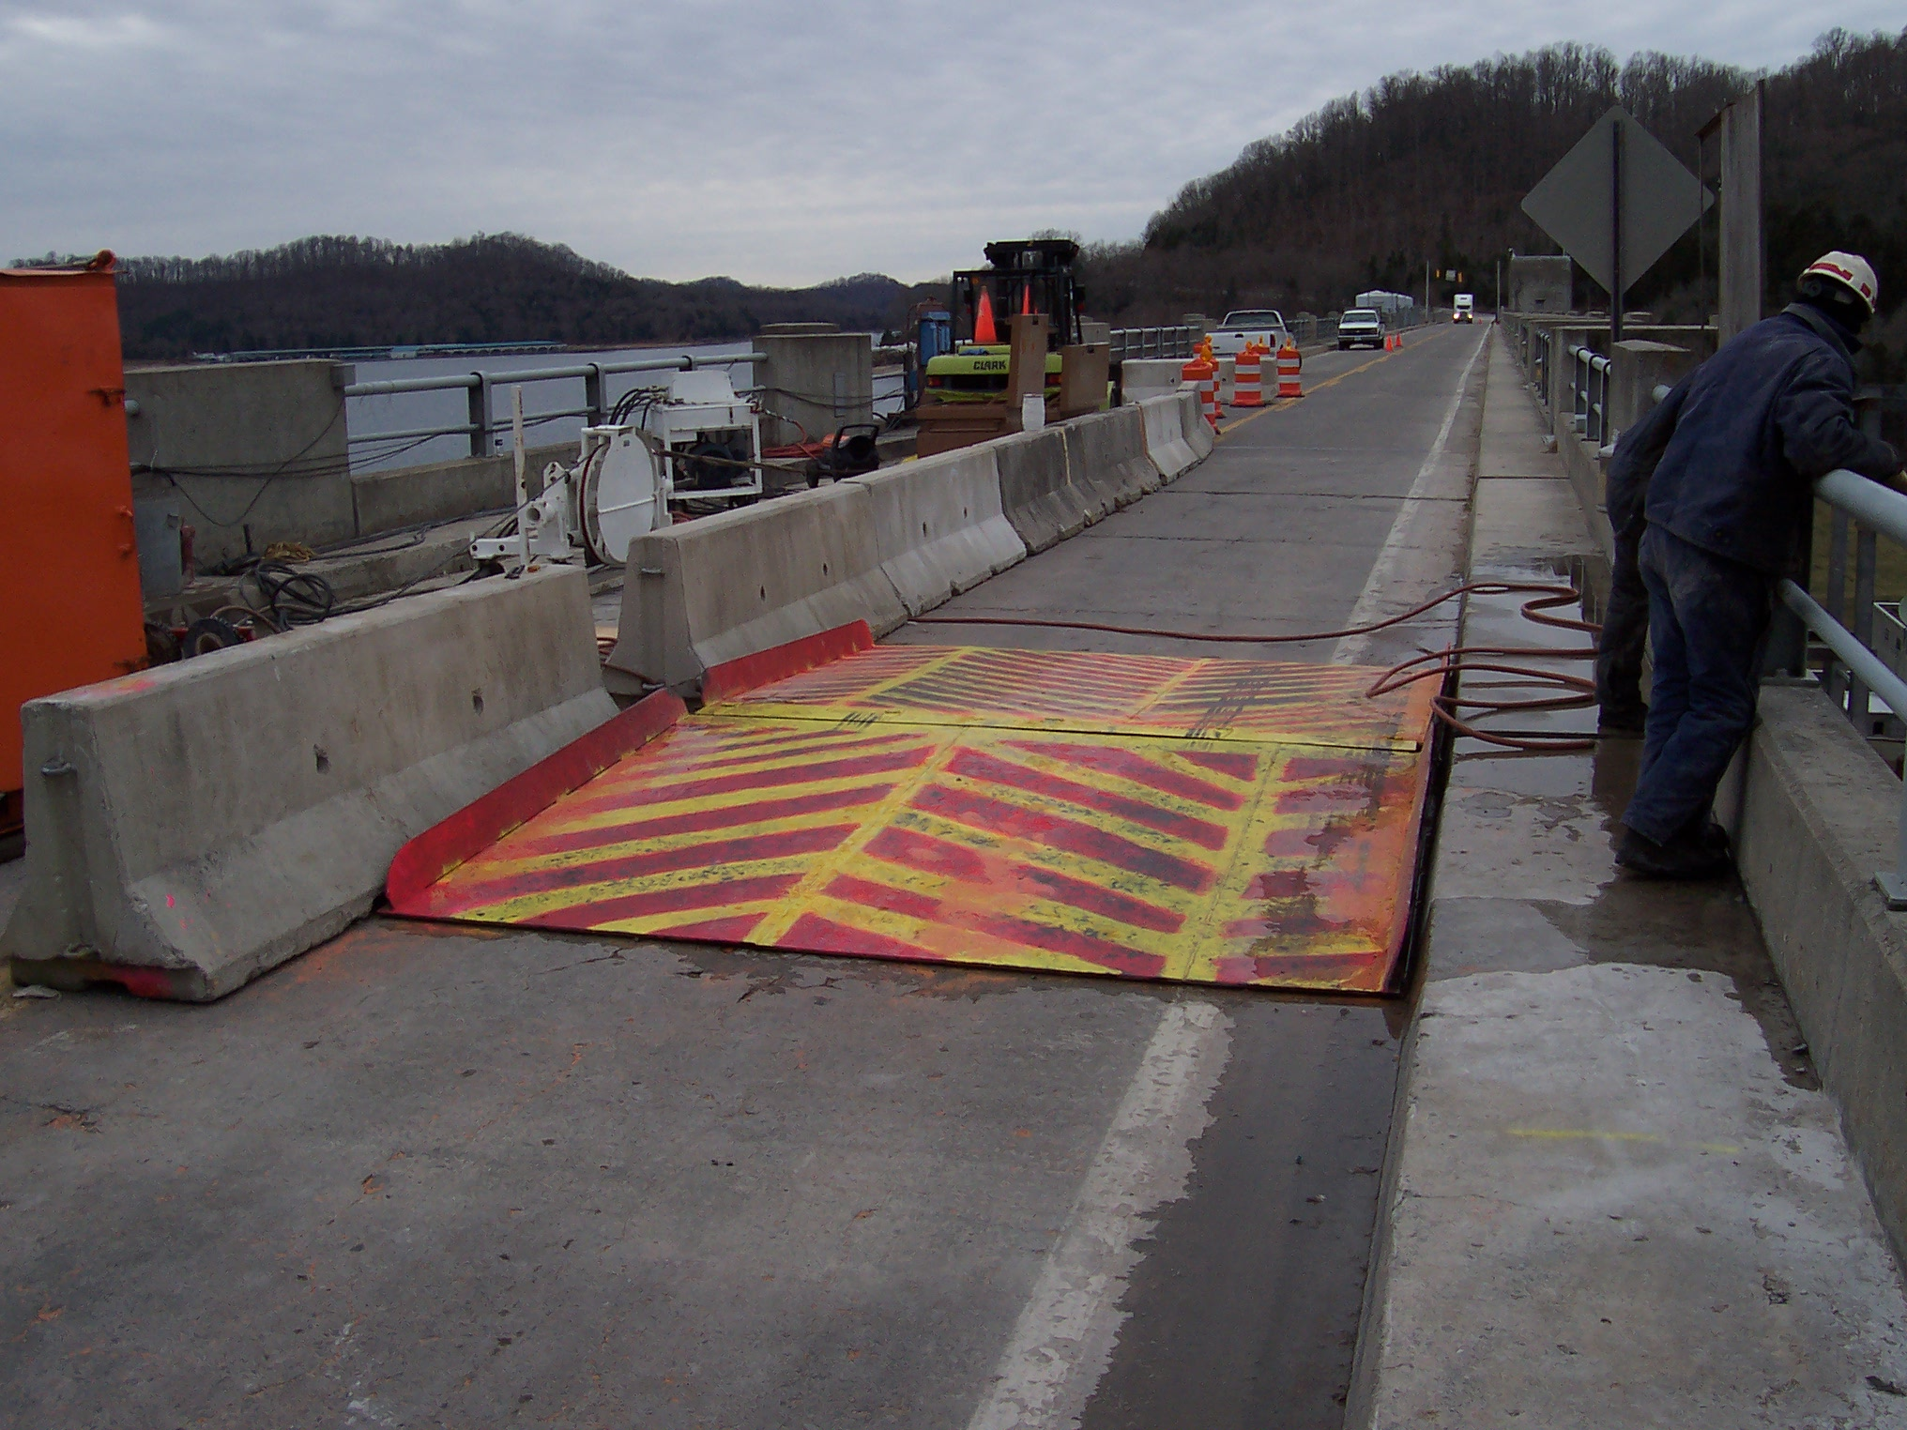
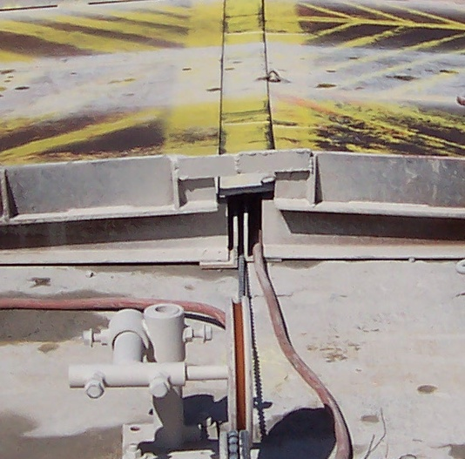
BARRAGEM CENTER HILL – Corte de Ranhura Vertical
Eixo da Serra Circular
Unidade de Controle Hidráulico
Rampa para veículos acima da serra de cabos
Notes:
Here are few slides of actually slot-cutting in 2006. One lane had to be kept open. District owns all the equipment including diamond wire saw.

Slide 51
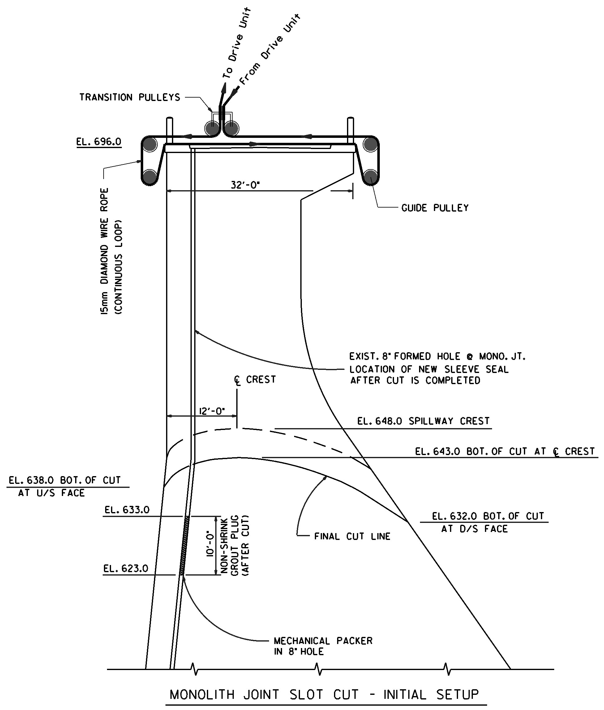
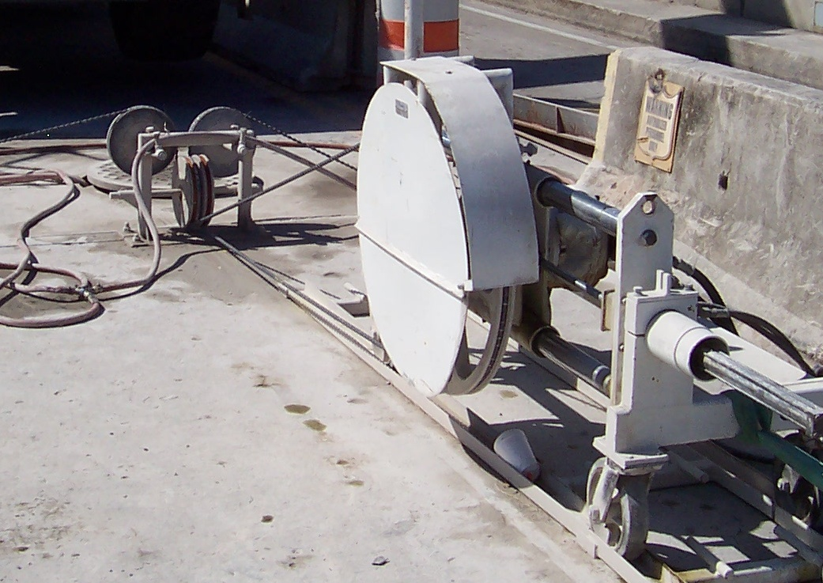
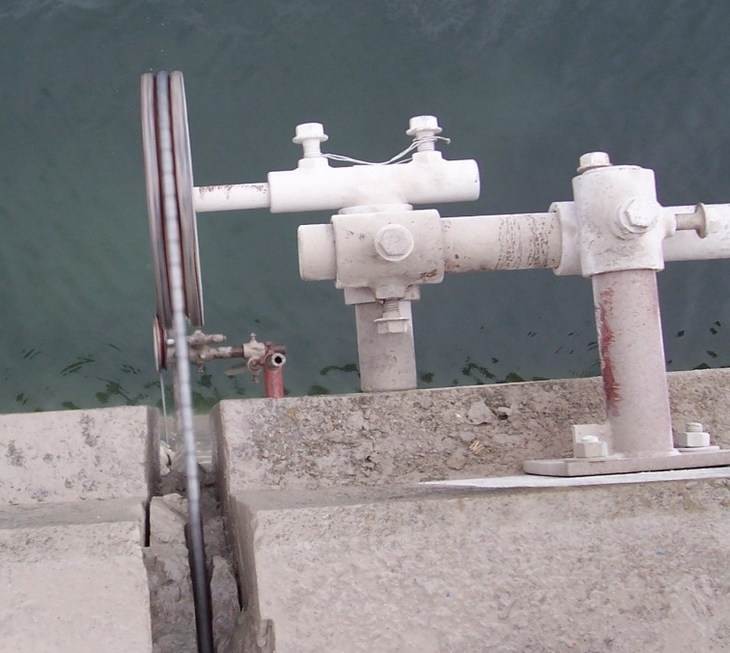
BARRAGEM CENTER HILL – Corte Vertical Primeiro passo
Transition Pulleys
Cut Line

Slide 52
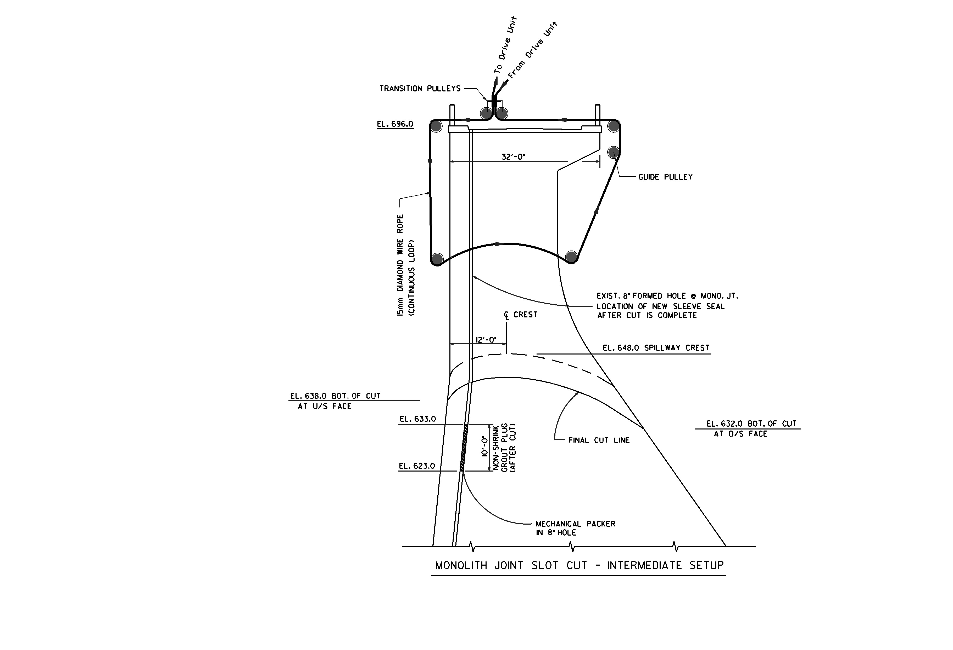
BARRAGEM CENTER HILL – Corte Vertical Configuração Intermediária

Slide 53
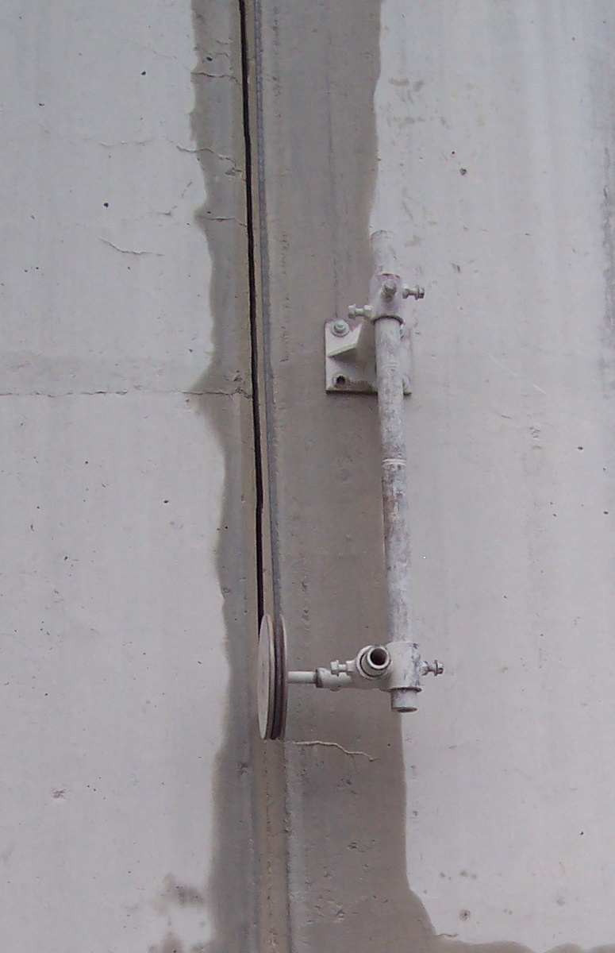
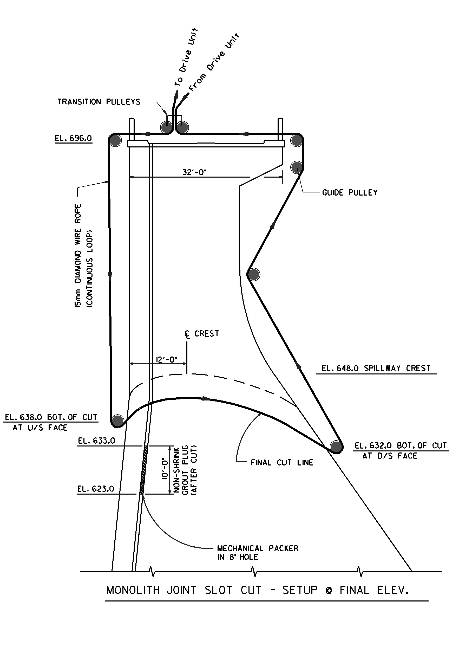
BARRAGEM CENTER HILL – Corte Vertical Configuração na parte inferior do corte
Corte de 15mm

Slide 54
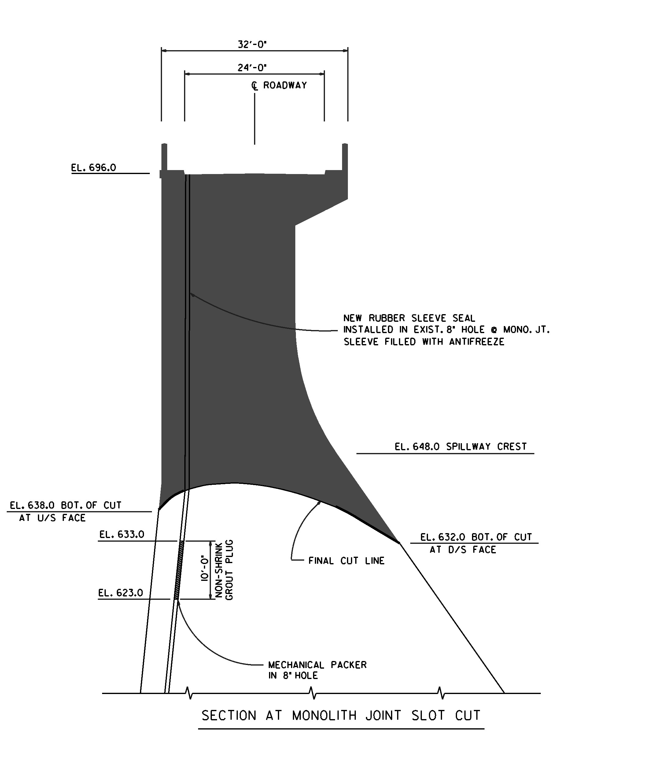
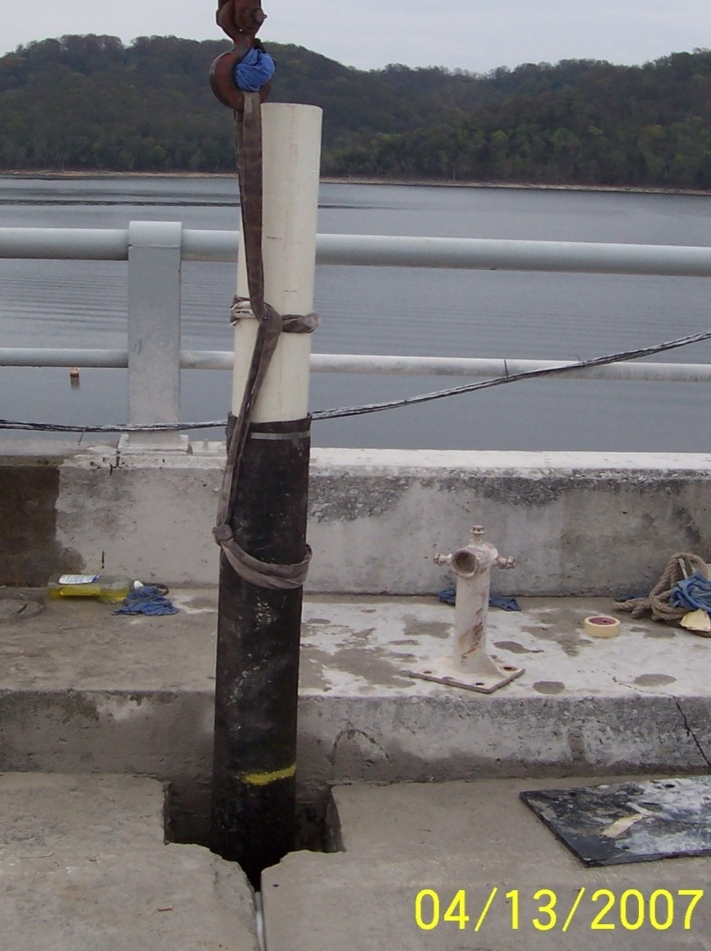
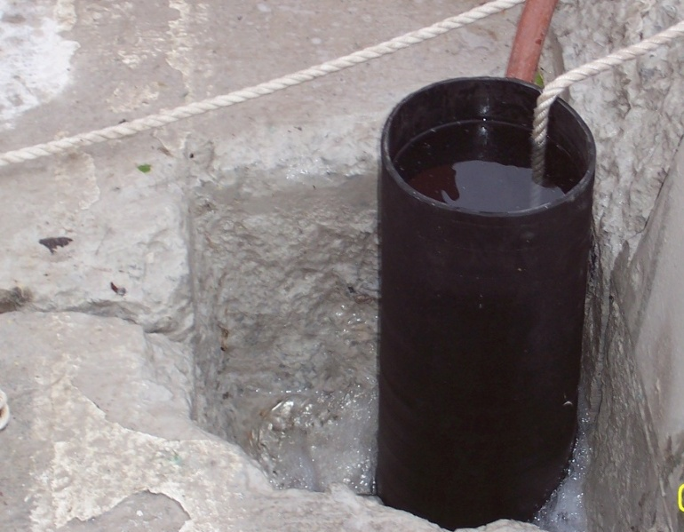
BARRAGEM CENTER HILL – Vedação do Corte
Vedação da Camisa de Borracha em buraco de 20 cm
Vedação da Camisa em Borracha instalada e enchida com anti-congelante
Notes:
Wire followed general shape of spillway ogee. Neoprene sleeve was put into existing 8-inch holes at joints and filled with anti-freeze to act as waterstop.

Slide 55
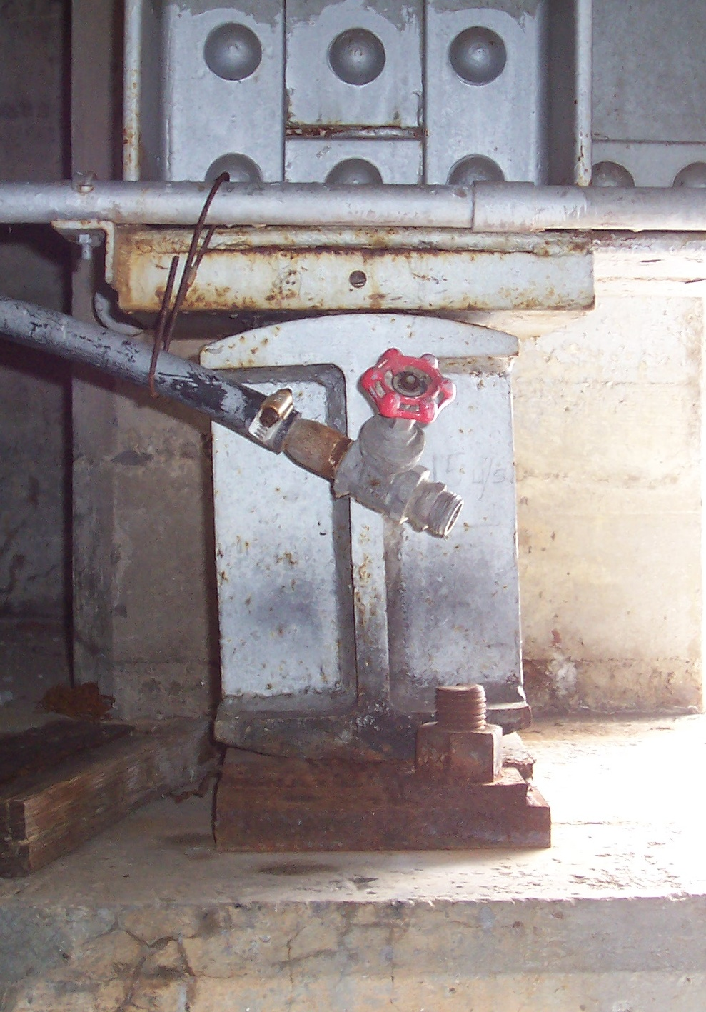
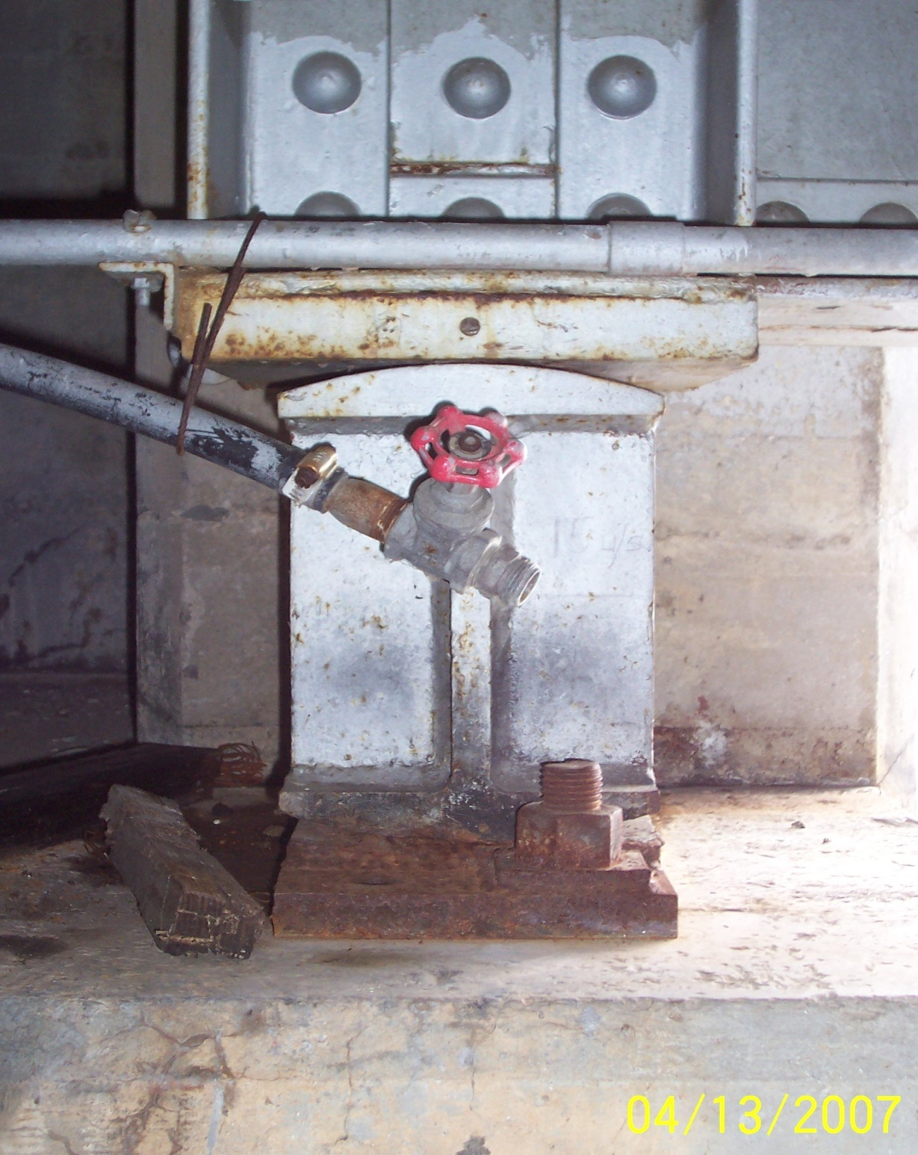
BARRAGEM CENTER HILL – Resultados dos Cortes Verticais
To center of spillway
To center of spillway
Escora da Ponte na Comporta 8 antes do corte
Escora da ponte na Comporta 8 após o corte
Notes:
Rockers went back.
Pool came up so district was only able to cut slot on right side in 2006.
They came back in 2007 to cut other side. They’ve had to re-cut the 2006 slot because it closed up on them.

Slide 56
Qual o prognóstico para a estrutura que sofre AAR ?
Tenho boas notícias e más notícias.
Rocha potencialmente reativa encontrada em quase toda parte
Normalmente Evidências Visíveis de AAR até muitos anos após o início da reação
O CRESCIMENTO NORMALMENTE CONTINUA INDEFINIDAMENTE
Dr. AAR
MÁS NOTÍCIAS:
OS EFEITOS NORMALMENTE PODEM SER MITIGADOS
BOAS NOTÍCIAS :
AAR PODE SER EVITADO

Slide 57
Como Evitar AAR
Use um agregado não reativo
  Olhe o Desempenho de Campo do concreto com pelo menos 10 anos de idade em estruturas e condições ambientais semelhantes.
  Investigações de Laboratório
  Exame petrográfico ASTM C295
  Exame químico CSA A23.2-26A (álcali-carbonato)
  Barra de aceleração de argamassa ASTM C1260
  Prisma de concreto ASTM C1293

Slide 58
Como Evitar AAR
Quando é preciso ter um agregado reativo :
  Mantenha o álcali de cimento abaixo de 3.0 kg/m³ equivalente em Na₂0, ou menor, para agregados altamente reativos;
  Substitua com materiais complementares de cimentação;
  Considere utilizar aditivos especiais

Slide 59
Barragem Bluestone
Distrito de Huntington

Slide 60
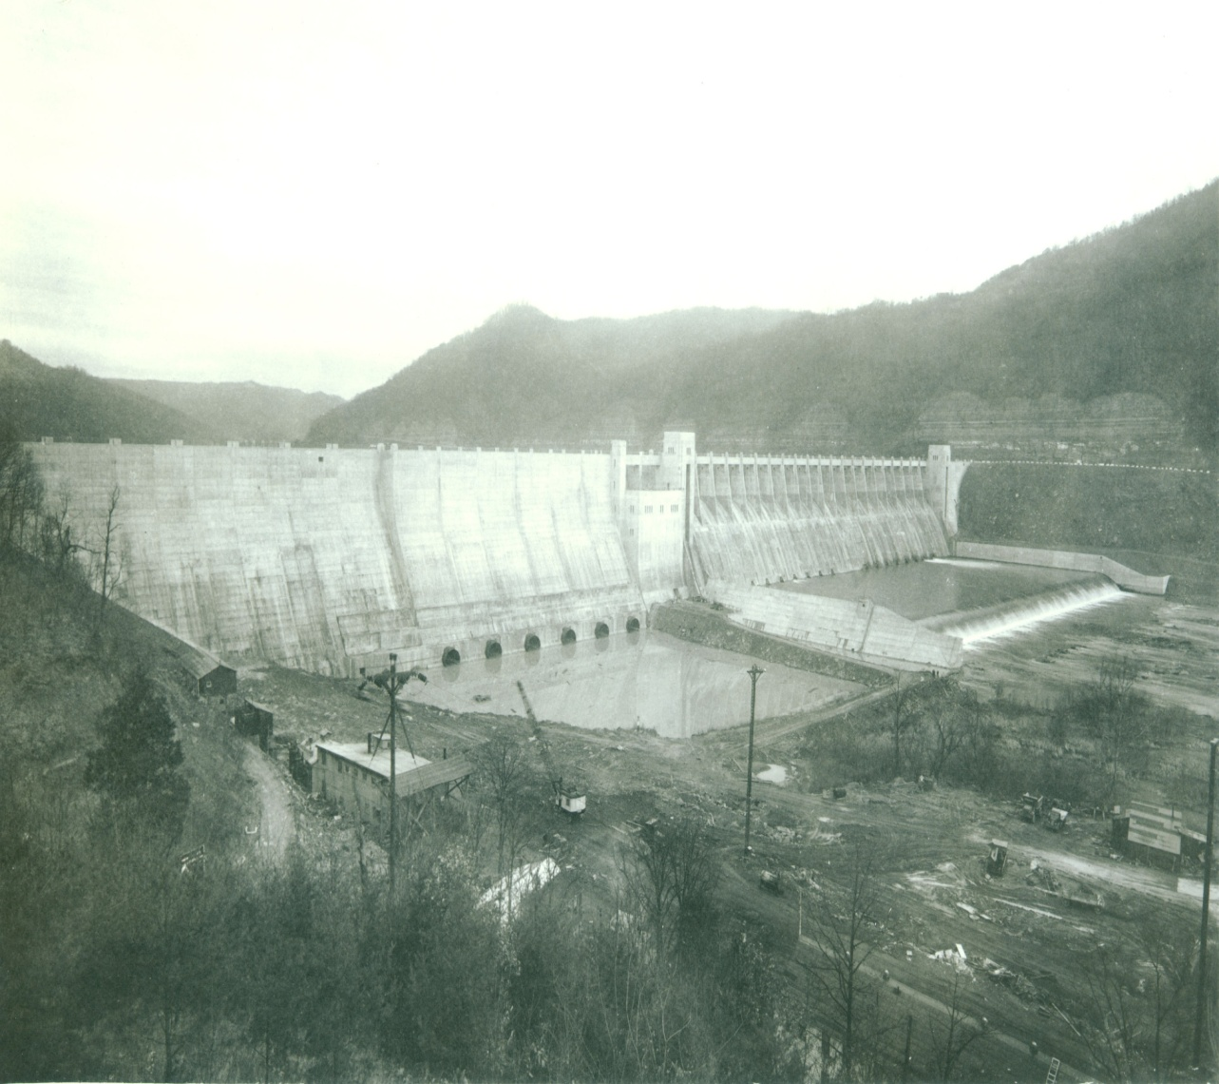
Características
Barragem de gravidade em concreto
  Altura de 50 m
  Comprimento de 628 m
Dispositivos de Descarga
  16 comportas deslizantes
  Vertedouro com comportas (21)
6 condutos forçados
Notes:
Bluestone Dam is a concrete gravity dam with an overall length of 2060 feet and a height of 165 feet. Discharge for the project is accomplished via 16 gated sluices through the 790 feet spillway section of the dam and 21 lift gates at the crest of the spillway. Additional discharge capacity is also being added to the project as part of the DSA design through use of the six 18-feet diameter penstocks.

Slide 61
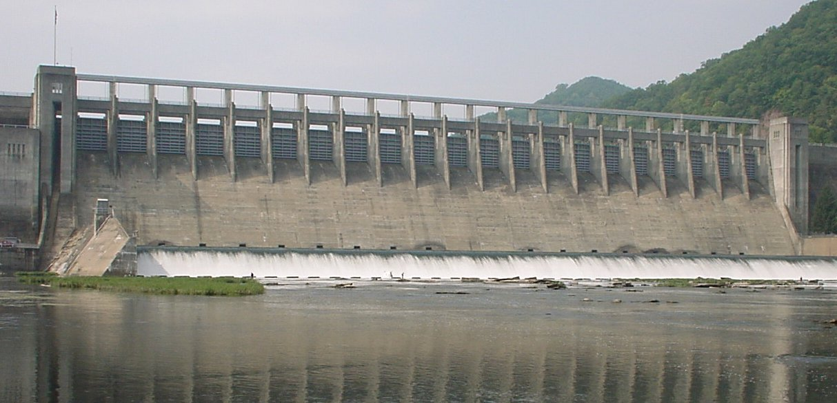
Vertedouro com 240 m de comprimento
21 Comportas de Levantamento Vertical
Notes:
Note 16 sluices along toe.

Slide 62
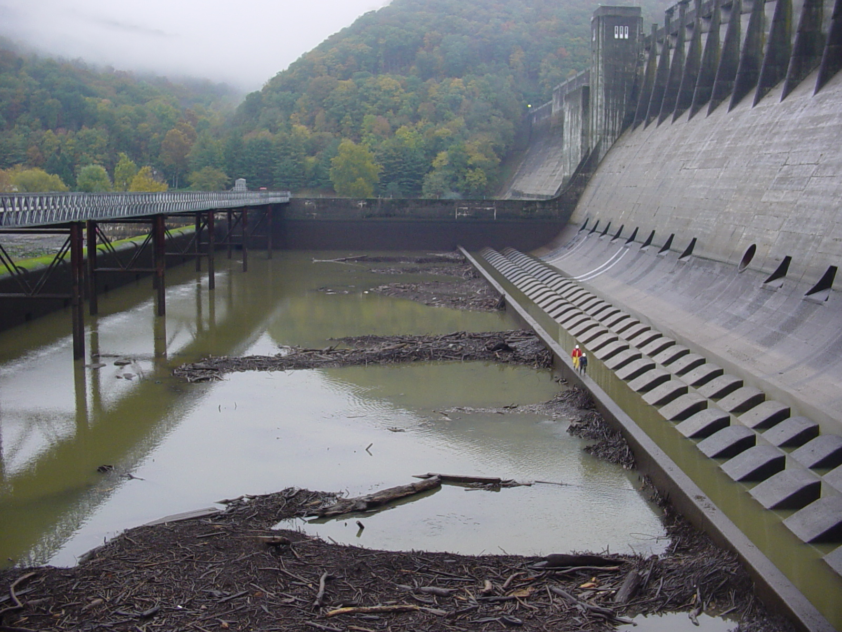
Notes:
Stilling basin dewatered. Basin between weir on left and end sill on right is unpaved (rock is susceptible to erosion and scour.) Bailey Bridge across basin was temporary for construction work below penstocks (bridge is gone now.) Note round hole between middle sluices is for drift and debris structure built in 2000’s to get rid excessive debris piling up behind dam. Note debris between weir and sill. Note people walking on sill for scale.

Slide 63
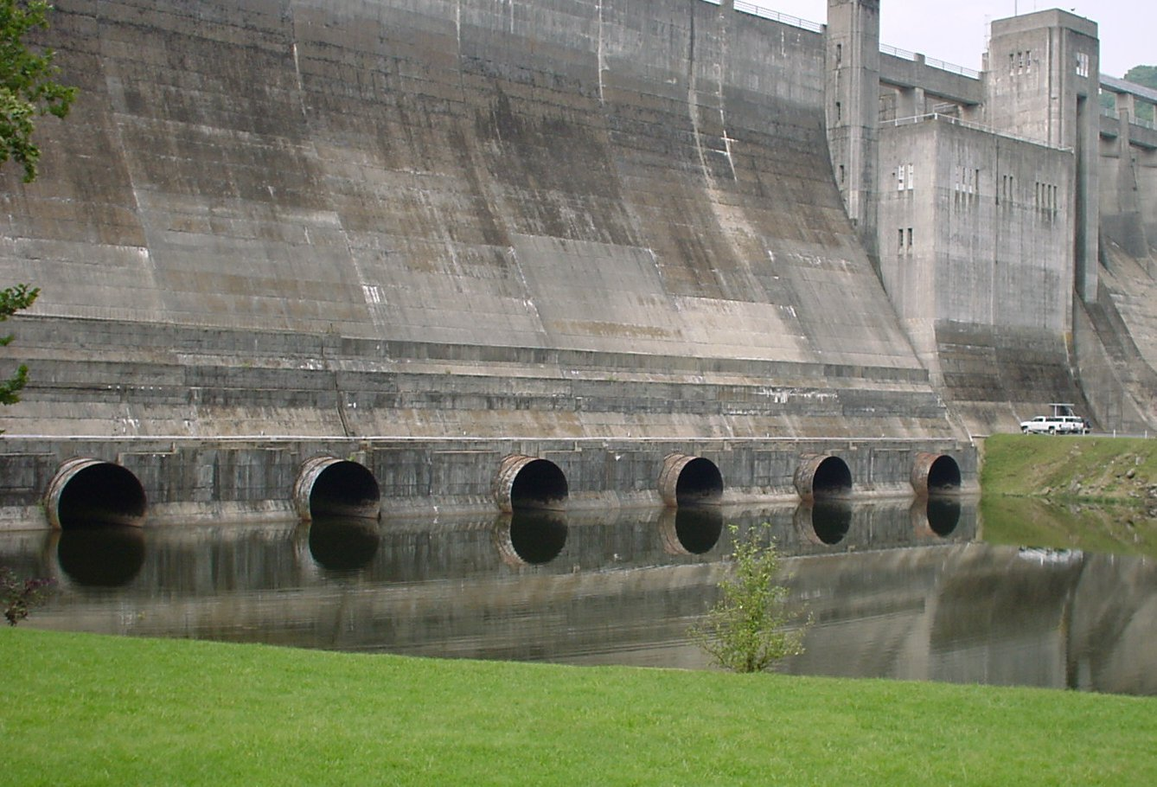
Seção de Não Transbordamento e Condutos Forçados
Notes:
Six 18-ft diameter penstocks previously bulkheaded off on the upstream side.

Slide 64
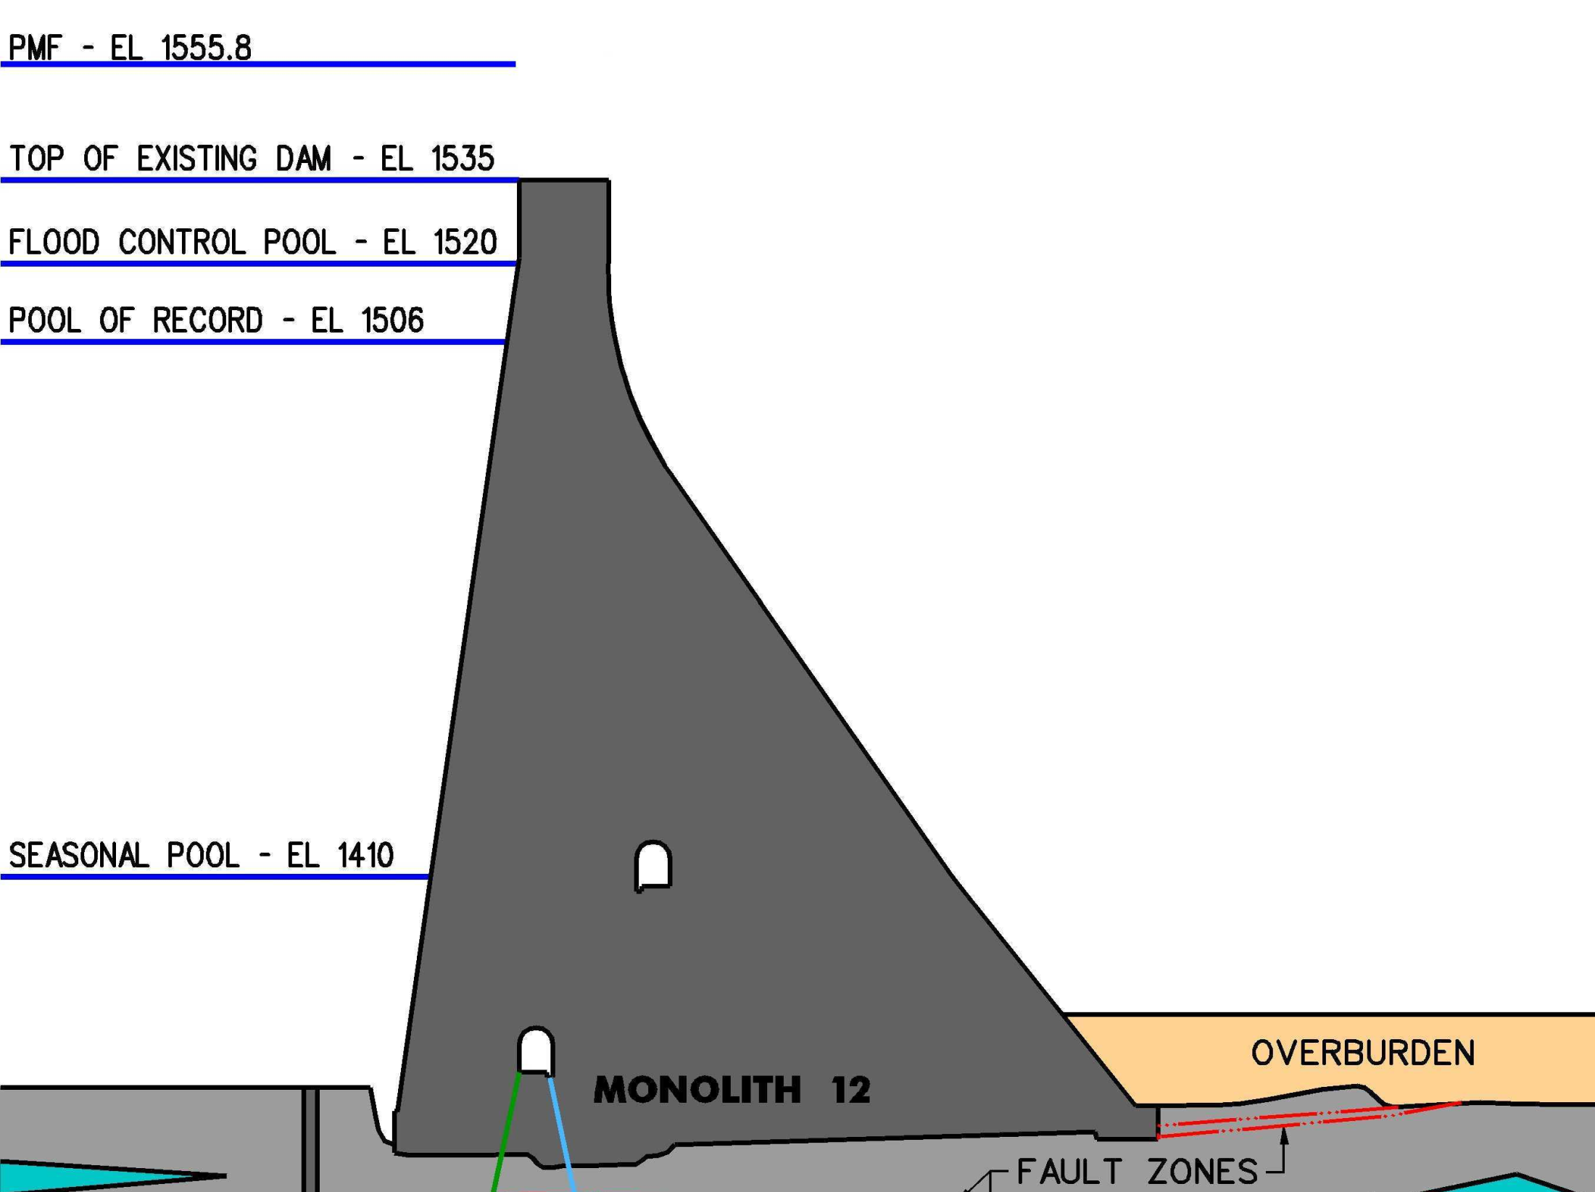
Notes:
Hydrologic study found that to store the PMF would result in needing to raise the dam nearly 21 feet. This is with only a minimal release from the sluices and no spillway gates open.

Slide 65

Condições da Fundação
Eventos de Construção
  Brecha na Falha (fault breccia), com 450 mm de espessura, em Monólitos 10 a 17
  A falha foi totalmente removida dos monólitos 15 a 17
  A falha foi só parcialmente removida nos monólitos 13 a 14
  A falha não foi removida nos monólitos 10 a 12
Fault in Powerhouse Area
Notes:
Construction photos and records revealed fault that runs under the project. During construction foundation under some monoliths was remediated, for some only partially treated or removed, but nothing was done under monoliths 10 thru 12.

Slide 66
Seção Típica da Barragem de Concreto
Topo da Barragem
Eixo da Barragem
Pressão d’água
Drenos de Fundação
Fluxo
Linha do solo
Peso
Pressão
d’água
Galeria de inspeção
Cortina de injeção
Topo da Rocha
Base
Calda : mistura de água e cimento bombeada no leito rochoso
Subpressões
Notes:
To understand how to stabilize a concrete dam, we need to look at the loads and forces.
Here is a typical section of a concrete gravity dam showing the forces acting on the dam. Basically, a concrete gravity dam’s ability to stay in place is based on the fact that the weight of the dam provides frictional resistance that balances all other forces acting on it. Drains which extend into the foundation and outlet into a drainage gallery are typically used in concrete gravity dams to control, collect and safely outlet the seepage that occurs through the foundation.

Slide 67

M23 – Conjunto do Monólito
Notes:
Near vertical anchors from crest. Point out stressing length thru dam (greased and sheathed) and bond zone in rock (bare strands grouted inside of black corrugated plastic pipe.)

Slide 68

M18 – Monólito de Tomada d’água
Notes:
Needed to miss voids in concrete such as penstocks and galleries and sluices.

Slide 69

M12 – Monólito sem Transbordamento
Notes:
45 degrees on downstream face of non-overflow monolith where fault wasn’t addressed.

Slide 70

Notes:
Here’s a picture from the downstream side of the completed Phase 1 of the project. You should notice that three of the bulkheads were not installed in Phase 1. In an effort to partner with a potential hydropower developer for the project, the District chose to wait and install these at a later date. The bulkheads have hydraulically operated latches that our mechanical engineers designed. Once they’re opened they cannot be closed until water drops below El. 1410, the invert of the penstocks.

Slide 71

Barragem Bluestone
Notes:
Awarded May 2005/Construction Start because of protest June 2006
Contractor: Brayman Construction
Cost $31M
Install 150 high capacity anchors on the east and west abutment in the non-spillway monoliths
Complete thrust block
Install 3 remaining sacrificial bulkheads
It primarily involved the installation of 150 anchors in the non-overflow monoliths. In addition, Phase 2B included completion of the thrustblock and penstock extension removed from the Phase 1 Contract.
This Phase was modified to add additional anchors using ARRA funds.

Slide 72

Processo de instalação da Âncora
Perfuração Direcional
Notes:
Directional drilling has very tight tolerances. Required because of large number of anchors and trying to miss voids. Drill rod tends to drift downward.

Slide 73

Processo de Instalação da Âncora
Trabalho de alargamento mecânico do buraco com diâmetro especificado
Notes:
After reaming to specified diameter, the hole is surveyed and water tested then grouted/re-drilled as appropriate..

Slide 74

Processo de Instalação da Âncora
Instalação do Corrugado
Notes:
Discussion of corrugated installation and grouting: Once the hole is ready, a black corrugated pipe is lowered into hole. This is to provide one layer of corrosion protection.

Slide 75

Instalação da Âncora
Notes:
Next the anchor, a bundle of 61 strands is lowered into the corrugated pipe. Note white spacers so that grout can gate around strands. The strands are bare in the bond zone and sheaved in the stressing length.

Slide 76

Instalação da Âncora
Notes:
Anchor installation process discussion

Slide 77

Tensionamento da Âncora
Notes:
Once the anchors are grouted into rock (first stage), the anchors are stressed and locked off at the required load. Next the rest of the length of the anchor is grouted (second stage.)

Slide 78

Processo de Instalação da Âncora — Seção de Transbordamento
Notes:
Over the stilling basin a platform had to be constructed and equipment lifted onto it. The district was able to modify the Phase 2B contract with ARRA funds to install anchors in the spillway.

Slide 79

Processo de Instalação da Âncora—Seção de Transbordamento
Notes:
The platform goes all the way across the spillway.

Slide 80


Problemas com Detritos
Barragem Palagnedra, Suiça
Barragem Kerckhoff, CA
Notes:
Here are some examples of debris plugging provided by the evaluation team. Debris plugging was not considered in the DSA design. Debris plugging would have the effect of making larger floods happen more frequently because the spillway capacity would be reduced.

Slide 81

Acûmulo de Detritos Durante Evento de Enchente Anterior em Bluestone
Notes:
This picture is an actual photo of debris in Bluestone. The concern is the spillway gates operating at 100% efficiency with this amount of debris.

Slide 82

Evento de Enchente em março de 2010
Notes:
82

Slide 83

Bluestone DSA – Fase 2A
Notes:
Quick closure swing gate closure across Route 20 on left abutment. Note Resident Engineer building on U/S side of closure (must not believe that water will ever get that high.)

Slide 84

Monólito da Ombreira Direita
Notes:
Parapet wall will tie into new right abutment monolith.

Slide 85

Pier de Pesca
Notes:
Part of mitigation.

Slide 86
Falha da Barragem St. Francis
12 de março de 1928
Notes:
The most notable concrete dam failure with historical significance is probably that of St. Francis Dam near LA, CA. This was mentioned on first day.

Slide 87

Notes:
William Mullholland, LA’s tough water superintendent, had built great LA aqueduct and a number of dams and demand for water kept increasing. Based on his strong reputation, he chose the dam site on the San Fransisquito Creek and designed a gravity-arch dam. Work began in1924. Originally the dam was to be 175 feet (53 m) high but, because people kept clamoring for more water, was increased 6 m to 195 feet (59 m) without changing shape.

Slide 88

Notes:
Reservoir filling began in 1926 and rose 165 feet (50 m) within first 3 months.

Slide 89

Notes:
A year later, with water within 3 feet of top of dam, the dam tender reported cracks appeared through the downstream face.

Slide 90

Notes:
In March of 1928 the dam tender reported water leaking at left abutment. After numerous calls, Mulholland said all dams leak and that the cracks were normal result of concrete curing. Mulholland eventually came to project and dismissed leakage. Then on March 12, 1928, a strange thing happened. Water level had been 3 inches from top of dam for some time. Suddenly, the pool elevation on the staff gauge dropped 3.6 inches. That would mean a million cubic feet of water would have been released but no water was seen. In reality the dam floated up due to uplift the 3.6 inches. Just before midnight the dam broke loose from the left abutment, the dam twisted in the center, and then broke loose from the right abutment, sending large wall of water downstream.

Slide 91

Notes:
The reservoir emptied its 12.5 billion gallons of water in less than an hour. A camp of Edison power construction workers was in the canyon. 87 died but there were some who had buttoned down their tents that floated to the surface and they survived. Telephone operators spread the news downstream and alerted local law enforcement officers. A couple of motorcycle cops jumped on their cycles and spread the news like modern day Paul Reveres. This was like their early warning system.

Slide 92

Notes:
What actually happened was that the dam was built on a series of landslides and a fault. Water seeped through the fault gouge and broke abutments loose. More than 450 people were killed. Not sure how many because there was no accounting of a migrant workers camp below the dam.
Mulholland was a broken man. He was put on trial for negligence and said, “I envy the dead.”
Whenever there’s a disaster or failure, we ask, “What can we learn from this?”
Outcomes from St. Francis Dam: first state dam safety program that became model for other states; engineering geology profession was born; new dam projects require board of consultants (no longer may one person solely design a project like Mulholland did); a lot more conservatism in designs for awhile, e.g., Hoover was originally designed as a thin arch but then became a semi-gravity arch.

Slide 93
Perguntas ?

